Slide 1
6大特色题型解题技法指导

Slide 2
特色题型(一) 数据图表类选择题
例析题型·融通技法
1.曲线图题
常见考法有两种：第一种，以图求事，即给出图示变化，要求找到与图示变化特点相符合的具体事件、行为；第二种，以事求图，即给出具体事件、行为，要求找到与事件、行为相对应的图示变化。

Slide 3
[技法指导]
(1)以图求事类：①结合题干明确图中的变量含义，根据线(或点)的移动方向或实虚线位置、曲线倾斜度做出基本判断；②将选项与基本判断进行对照，排除无关和错误选项。
(2)以事求图类：①解读题干文字信息，把握关键要点；②将文字信息转化为经济术语，并结合经济术语具体比对四个选项。

Slide 4
2.折线图题
通过折线的变化来反映事物变化，一般显示的是某连续时间段内的数据变化。折线图题一般要求通过观察某一时间段事物的变化趋势，分析该段时间相关事物的变化。
[技法指导]
一是明确图示中的折线代表的是数量的增减，还是比率的增减；二是对比图示中的各条折线，通过不同变化分析出不同因素作用的变化；三是将各条折线结合起来，分析可能带来的经济结构的变化。

Slide 5
3.柱状图题
一是要求通过分析图中的数据变化(或图形高度)进行判断，二是要求通过柱状图的变化分析引起此类变化的原因或找出采取的措施。
[技法指导]
第一步，根据图示，搞清不同柱状图所代表的项目；第二步，对相关项目进行有意义的比较。要比较柱状图之间的不同之处，要特别注意较长或较短柱状图所代表的项目。

Slide 6
4.饼状图题
多适用于表示多种事物的比例关系，饼状图题多要求根据图中各部分的比例关系，分析图示所揭示的现象和问题，以找到应对之策。
[技法指导]
第一步，明确整个饼状图表示什么；第二步，明确饼状图的各部分表示什么；第三步，比较分析，从对各个组成部分所占比例变化的比较中，分析现象，揭示原因或问题。

Slide 7
5.表格题
多出现在经济生活选择题考查中。表格题的材料一般由表头、数据和表注组成，常见的设问方式：“从这些数据中心(信息)可以看出……”“从中得出的结论是……”“出现这些变化的原因可能是……”。

Slide 8
[技法指导]
(1)审清表格标题。标题的归纳性语言为考生答题起到提示语的作用。
(2)审清表格内容。进行纵向和横向比较，从横向比较中分析差距，从纵向比较中分析变化和发展，找出表格所给的显性和隐性有用信息。
(3)要注意某些年份的特殊意义，如1949年中华人民共和国成立，1978年开始实行改革开放。
(4)要注意注释。注释是对表格的文字补充或说明，有时是正确提炼信息的关键。

Slide 9
6.漫画题
漫画类选择题一般是给出一幅或一组漫画，或者采用图文结合的形式。漫画一般采用夸张的艺术手法，用以讽刺现实生活中的某些不良现象或错误做法，用以说明深刻道理。

Slide 10
[技法指导]
解答漫画类题目一般从以下两方面入手：
第一步：审漫画，明确漫画寓意。一看标题；二看漫画中的人、物、事；三看人、物、事之间的关系(即漫画构成要素之间存在怎样的关系)；四看漫画中的文字，通过文字整体上把握漫画主题；五联系教材，实现从现象到本质、从表意到寓意的飞跃。
第二步：审题干，明确题目要求。明确题目要求的条件、范围、角度和指向、程度、领域等才能准确取舍。

Slide 11
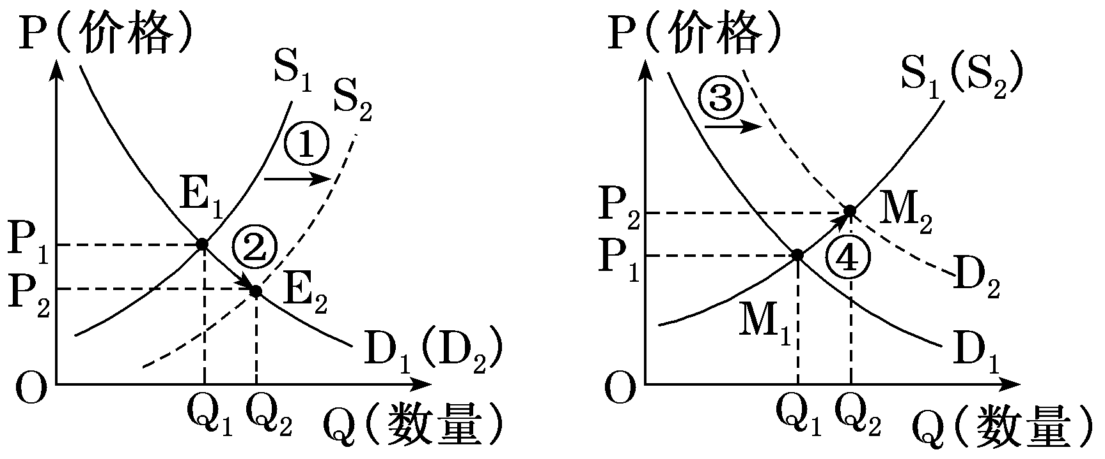
[技法例析]
[例1] (2023·全国乙卷)为刺激消费增加生产，政府出台了一系列政策，对购买甲种产品发放消费补贴，对生产乙种产品的企业减税降费，由此引起这两种产品的供需变化，如图所示。
注：①是指曲线S₁到S₂的移动；②是指点E₁到E₂的变动；③是指曲线D₁到D₂的移动；④是指点M₁到M₂的变动。

Slide 12
图中正确反映两种产品政策效应的是( )
A．甲产品：①—②；乙产品：③—④
B．甲产品：③—④；乙产品：①—②
C．甲产品：④—③；乙产品：①—②
D．甲产品：②—①；乙产品：④—③

Slide 13
[技法演示] 本题属于折线图题类型。
(1)先确定题干文字描述的是供给变动还是需求变动；根据题干文字描述的供给或者需求变动的原因，是商品本身价格变动引起，则为“点移动”，非商品本身价格变动引起，则为“线移动”。
(2)政府对购买甲种产品发放消费补贴，会促进人们对甲种产品的消费需求增加，这一变化是由政府政策引起，而非价格导致，表明价格没有改变，因此需求曲线应向右平移，即对应③。甲产品的消费需求增加，会促使甲产品的价格升高，从而刺激甲产品的生产者扩大生产规模，增加供给，即对应④。因此甲产品的变化情况是：

Slide 14
③→④。政府对乙产品的生产企业减税降费，降低了其生产成本，会刺激生产者扩大生产规模，增加供给，但这一变化是由政府政策引起而不是由价格变化引起，因此供给曲线应向右平移，即对应①。乙产品的供给增加，会引起价格下降，从而刺激消费需求增加，即对应②。因此，乙产品的变化情况是：①→②，B正确。通过以上分析发现，A、C、D均不符合题意，排除。
[答案] B

Slide 15
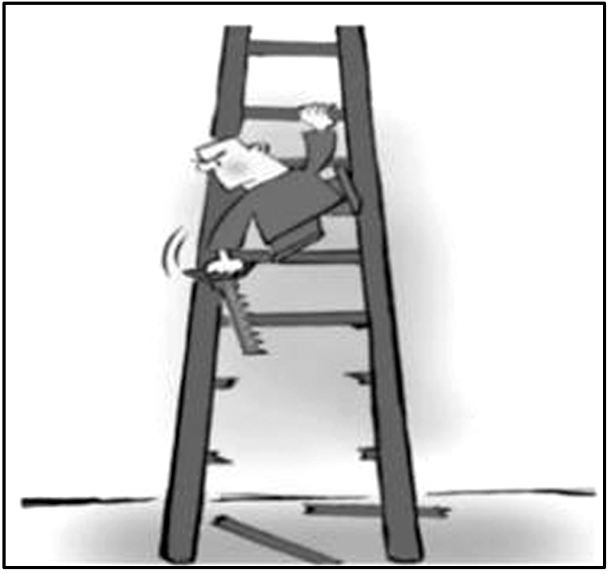
[例2] (2022·广东高考)右图漫画“当你阻碍别人前进的同时，无疑切断了自己的后路”(作者：薛飞)给我们的哲学启示是( )
①事物发展有曲折性，要勇敢面对挫折与考验
②事物联系是多样的，要用长远的眼光看问题
③矛盾双方既对立又统一，要全面地看待事物
④主要矛盾决定事物性质，做事情要分清主次
A．①③ B．①④ C．②③ D．③④

Slide 16
[技法演示] 本题属于漫画题类型。
第一步：审漫画，明确漫画寓意。读懂漫画，准确理解漫画的寓意和主旨是关键。要全面观察漫画中的人、物、文字等要素，注意漫画中人、物、文字的关系，从整体上把握漫画所要表达的思想。本题漫画中的文字说明与构图都很简单，但包含的哲学原理很有张力。漫画主要描绘了漫画主人公运用怎样观点和方法看问题。

Slide 17
第二步：审题干，明确题目要求。漫画不体现事物发展有曲折性，①排除。一事物与周围事物的联系是事物存在和发展的条件，矛盾的双方既对立又统一。阻碍别人前进的同时，也切断了自己的后路，漫画讽刺了孤立、片面看问题的形而上学，这给我们的哲学启示是事物联系是多样的，要用长远的眼光看问题，要全面地看待事物，②③符合题意。主要矛盾的主要方面主要地决定着事物的性质，④表述错误。
[答案] C

Slide 18
强化训练·内化技法
1．(2024届·四川巴中市“一诊”)2023年1月10日，人民币对美元中间价报6.761 1，单日再次大幅上调654个基点。至此，这轮自去年11月开启的反弹回升之势中，人民币对美元的汇率中间价已累计上涨超6%。不考虑其他因素，根据这一趋势，下列选项正确的是( )

Slide 19
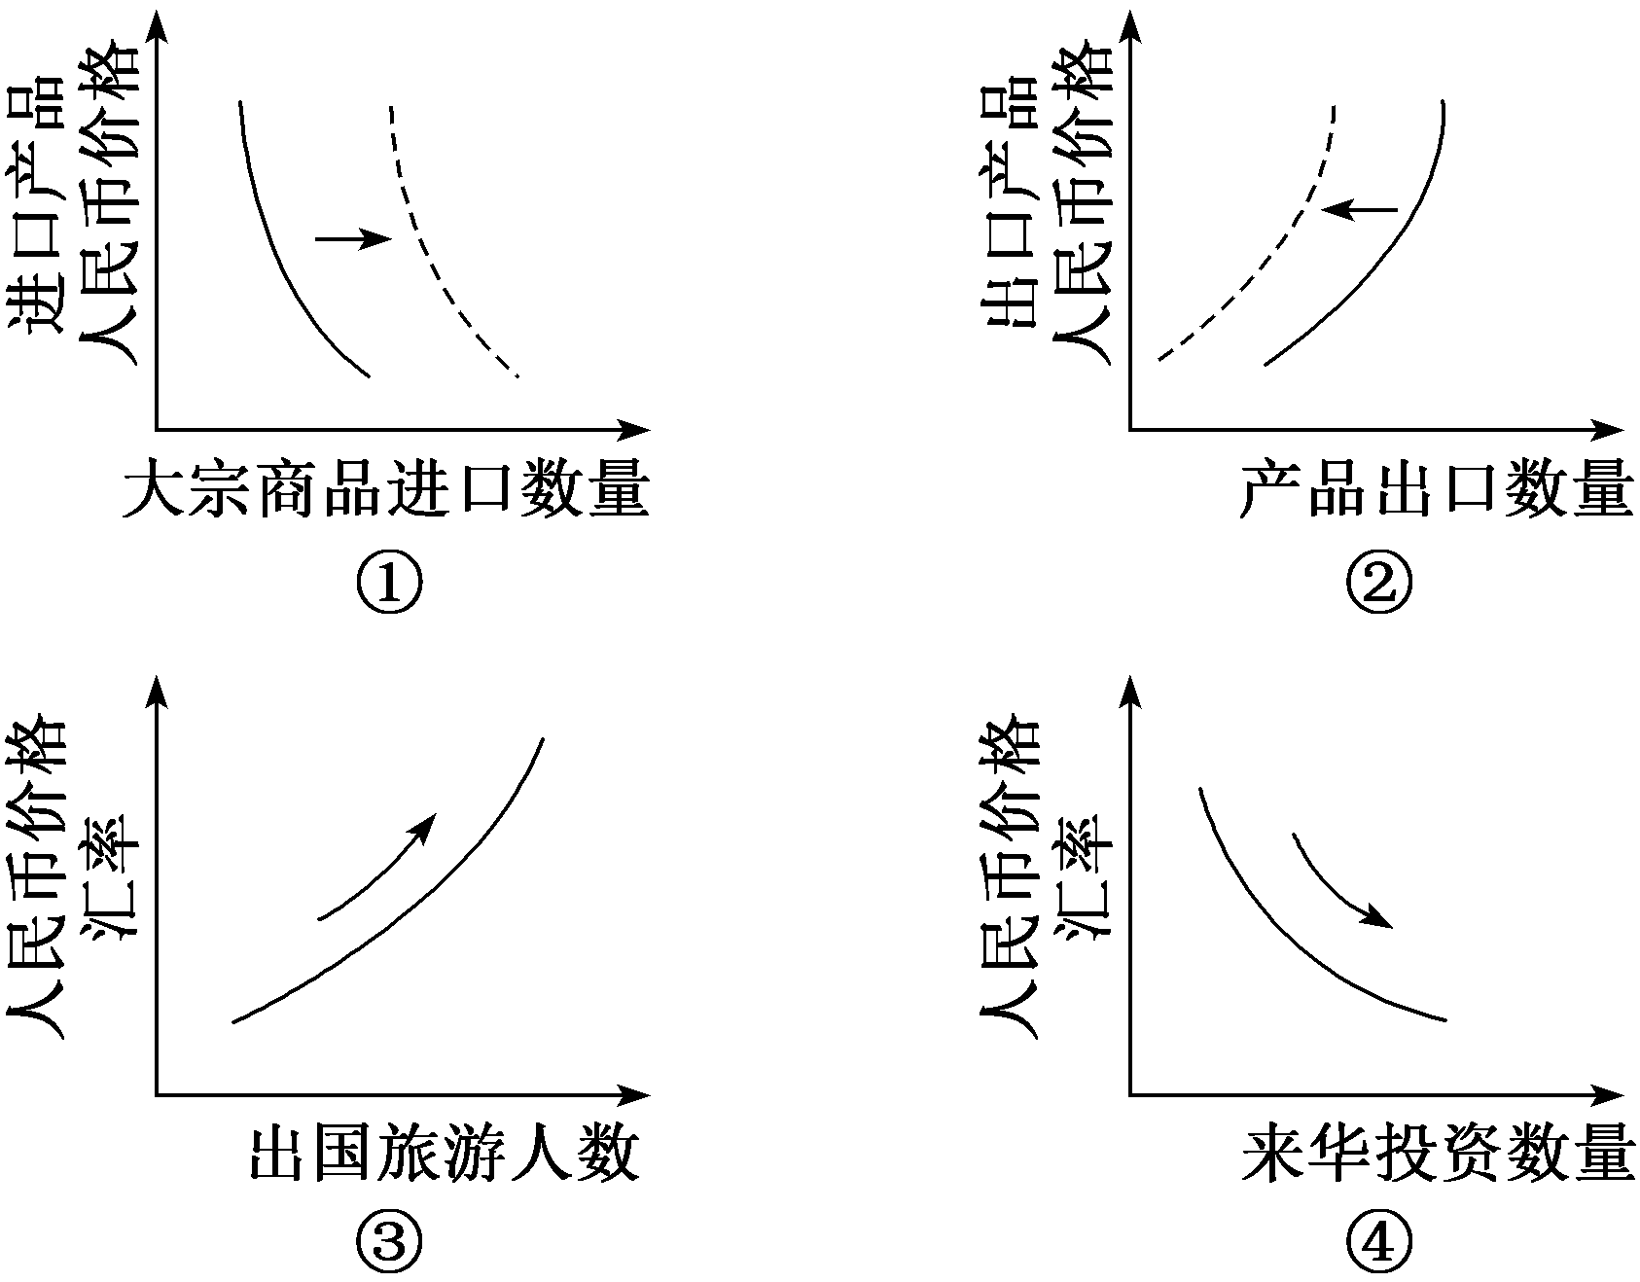
A．①④ B．②③ C．①③ D．②④

Slide 20
答案：B
解析：人民币中间价上调实质是人民币升值，这意味着美元贬值，人民币汇率升高，美元汇率降低。当人民币升值时，以美元标价的进口产品价格不变，而用人民币标价的进口产品价格下降，这会导致大宗商品进口数量增加，应表现为点的移动，而非线的移动，①图示显示错误，排除。当人民币升值时，以人民币标价的出口产品价格不变，此时，由于美元贬值，我国产品出口数量会减少，②正确。人民币升值，美元贬值，我国居民出国旅游成本降低，这有利于我国居民出国旅游，我国居民出国旅游人数会增加，③正确。④图示显示人民币汇率下降，来华投资数量增加，该图示显示错误，排除。

Slide 21
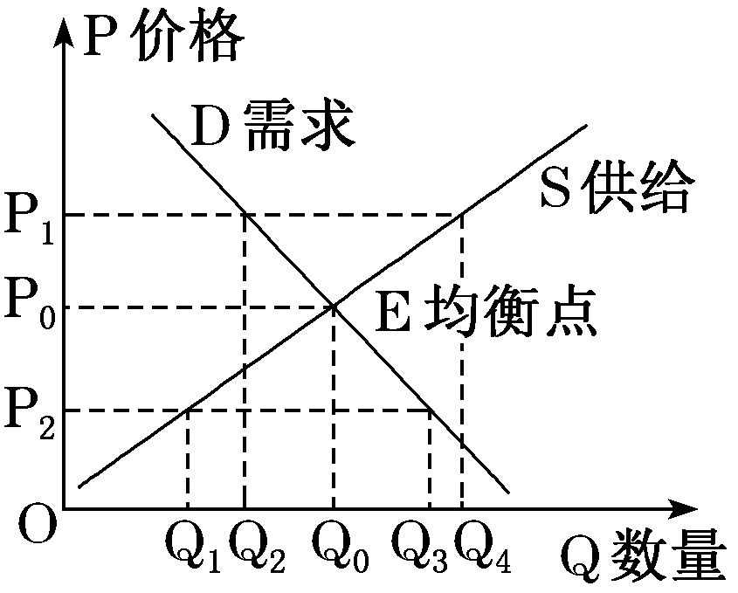
2．强国必先强农，农强方能国强。2023年中央一号文件从价格、 补贴、保险等方面健全种粮农民收益保障机制。其中，继续提高小麦最低收购价格。假设其他因素不变的情况，我国小麦的需求曲线(D)和供给曲线(S)如图所示，小麦的支持价格和供给数量分别为( )
A．P₁，Q₂ B．P₁，Q₄
C．P₂，Q₃ D．P₂，Q₁

Slide 22
答案：B
解析：实行小麦最低收购价格政策，一般情况下小麦的支持价格会高于均衡价格，农民收益提高，会扩大生产，供给数量会增加，Р₁，Q₄表示正确，B符合题意。P₁，Q₂表示小麦的支持价格高于均衡价格，小麦的需求量减少，本题考查的供给量，A排除。P₂表示小麦的支持价格低于均衡价格，这种情况与实际不符，C、D错误。

Slide 23
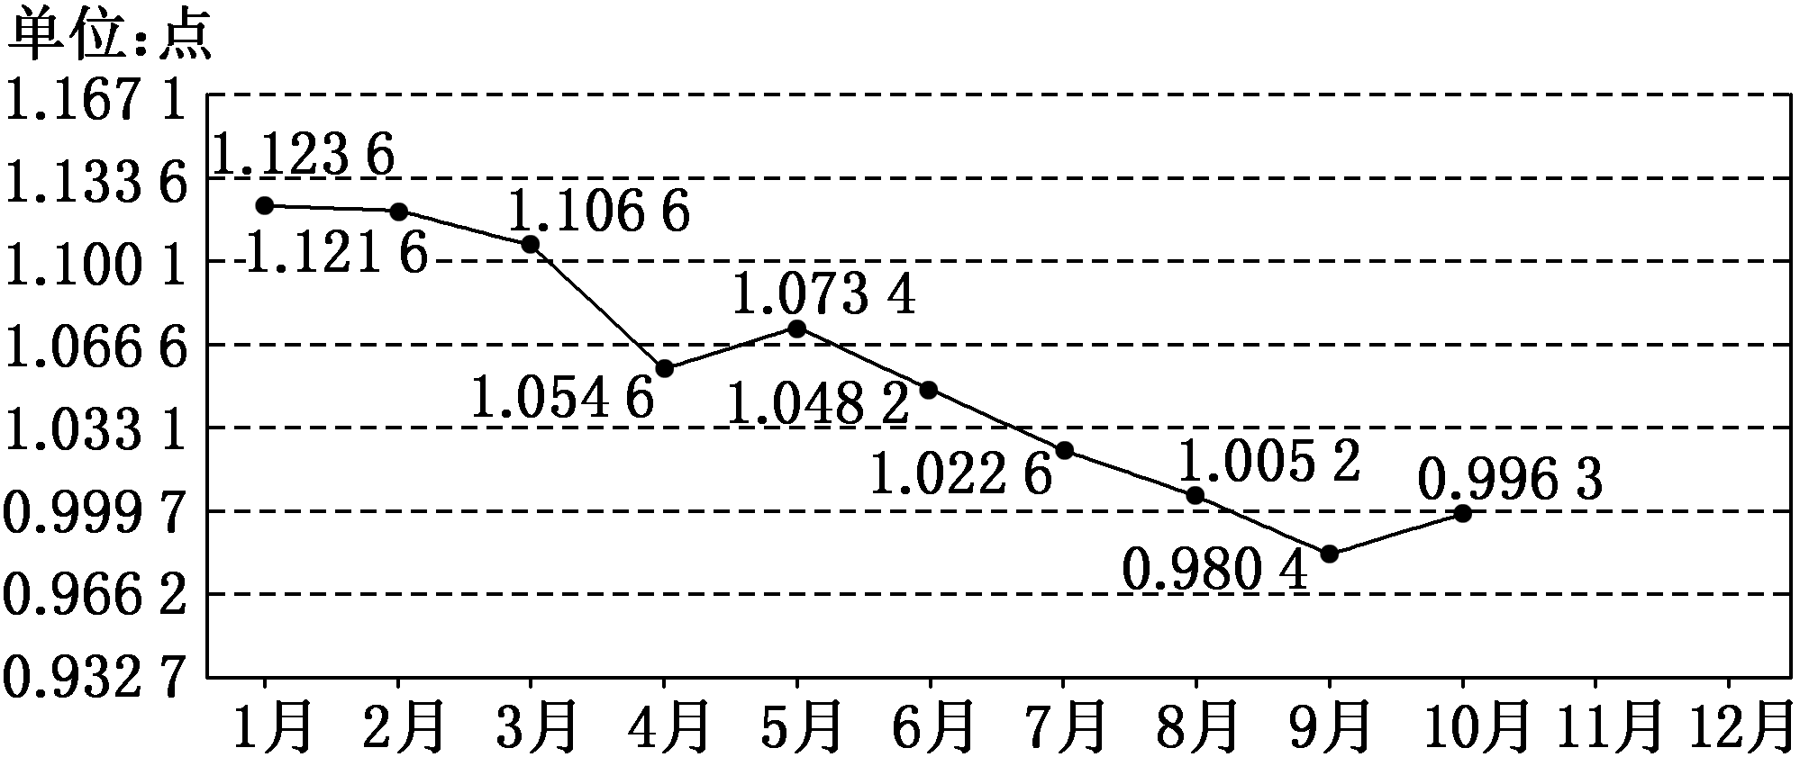
3．(2024届·四川省高三押题卷)下列图示反映的是2022年欧元对美元汇率走势：

Slide 24
总体来讲，该走势对欧元区经济发展的影响路径是( )
①欧输美商品价格下降 ②美输欧商品价格上涨 ③欧洲央行加息 ④美元升值，欧元贬值 ⑤欧输入型通胀压力加大
A．②→④→①→③ B．④→③→①→⑤
C．②→③→④→⑤ D．④→②→⑤→③

Slide 25
答案：D
解析：从该图示可以看出，进入2022年以来，总体来讲，欧元对美元汇率走势是，美元升值，欧元贬值，④排第一位。美元升值，欧元贬值，导致美输欧商品价格上涨，②排第二位。欧洲进口美国的商品价格上涨，会导致欧输入型通胀压力加大，⑤排第三位。为了应对输入型通胀压力，欧洲央行就会加息，③排第四位。材料强调该走势对欧元区经济发展的影响，①不符合题意。因此正确的传导路径是④→②→⑤→③。

Slide 26
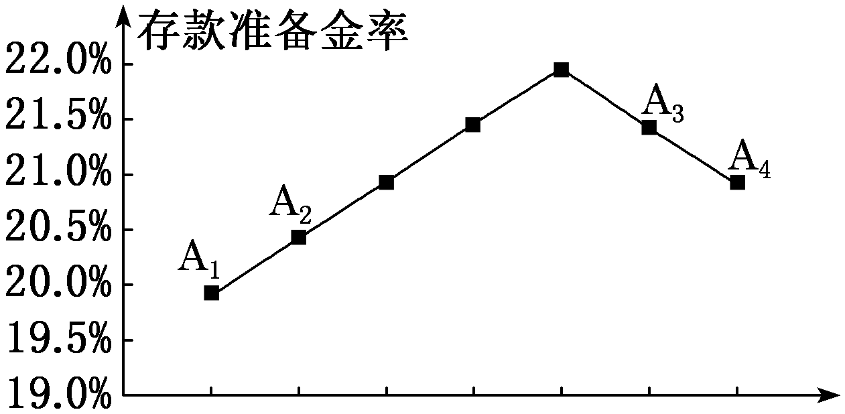
4．(2023·四川广安市第一次诊断)存款准备金是指金融机构为保证客户提取存款和资金清算需要而准备的在中央银行的存款，中央银行要求的存款准备金占其存款总额的比例就是存款准备金率。下图为某国大型金融机构近两年存款准备金率变化情况。对此解读正确的是( )

Slide 27
①从A₁到A₂：优化银行信贷结构，更好服务实体经济
②从A₁到A₂：降低银行的流动性，防范化解金融风险
③从A₃到A₄：提高银行贷款利率，增加银行经营收入
④从A₃到A₄：扩大银行放贷规模，缓解企业融资困难
A．①③ B．①④ C．②③ D．②④

Slide 28
答案：D
解析：从A₁到A₂：表明中央银行上调金融机构存款准备金率，收紧市场现金流动性，商业银行会缩小其放贷规模，不利于解决实体经济融资难问题，①排除。从A₁到A₂：表明中央银行上调金融机构存款准备金率，这会降低银行的流动性，有利于防范化解金融风险，②正确。从A₃到A₄：表明中央银行下调金融机构存款准备金率，商业银行放贷能力提高，金融机构随之会降低而不是提高银行贷款利率，③排除。从A₃到A₄：表明中央银行下调金融机构存款准备金率，商业银行放贷能力提高，会扩大银行放贷规模，有利于缓解企业融资困难，④正确。

Slide 29
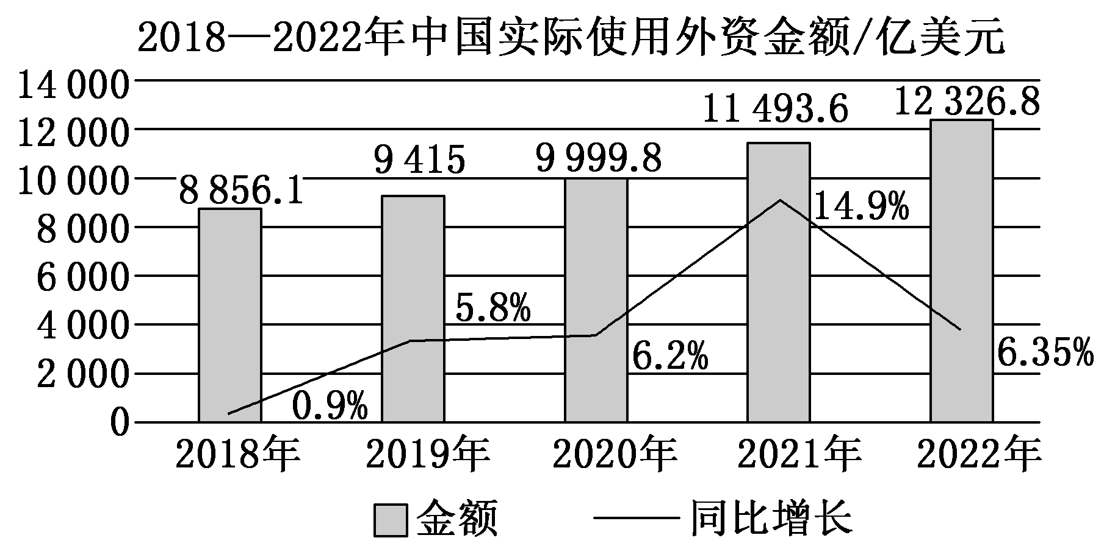
5．(2023·宁夏银川市教学质检)外资是观察中国经济的重要窗口。根据2018—2022年中国实际使用外资金额统计图可以推断出近五年来( )

Slide 30
①中国经济结构优化带来营商环境持续优化
②中国把恢复和扩大吸引外资摆在优先位置
③中国市场持续回暖，对外资吸引力不断增强
④中国在对外开放中逐渐从“走出去”转向“引进来”
A．①② B．①③ C．②④ D．③④

Slide 31
答案：B
解析：根据题干图示可知，从2018—2022年，我国实际使用外资金额逐年增长，说明了中国经济结构优化带来营商环境持续优化，中国市场持续回暖，对外资吸引力不断增强，①③符合题意。中国把恢复和扩大消费摆在优先位置，②错误。我国坚持“走出去”与“引进来”并重，④错误。

Slide 32
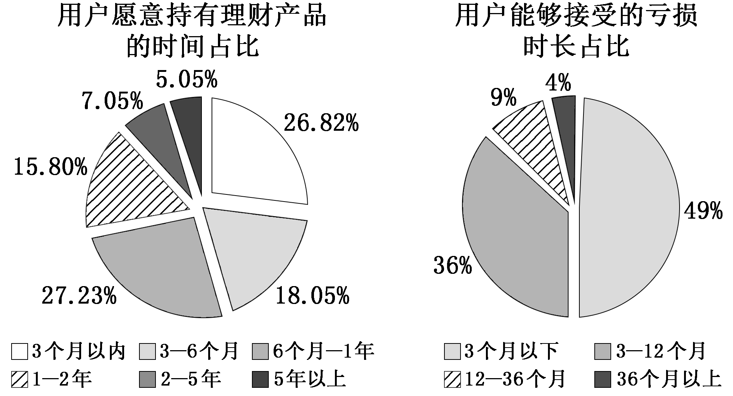
6．下图是我国居民持有理财产品意向的相关情况。

Slide 33
据此分析，我国居民( )
①缺乏长期投资心理 ②投资结构日趋合理
③投资偏好发生变化 ④风险承受能力较弱
A．①③ B．①④ C．②③ D．②④

Slide 34
答案：B
解析：图示显示，居民理财愿意持有理财时间一年以上的占比为27.9%，能够接受亏损时长在一年以上的占比为13%，这说明我国居民缺乏长期投资心理，也说明居民理财风险承受能力较弱，①④符合题意。图示仅仅显示居民理财能够接受的亏损时长和愿意持有理财产品的时长，而未显示投资结构，也就不能体现投资结构是否日趋合理，投资偏好是否发生变化，②③排除。

Slide 35
7．(2023·江西南昌市二模)下表是我国粮食(部分)生产消费情况(单位：万吨)。
 |  | 2000年 | 2010年 | 2020年
稻谷 | 生产量 | 18 388 | 19 300 | 21 186
 | 国内消费量 | 18 516 | 18 614 | 21 034
 | 自给率 | 99.3 | 103.7 | 100.7

Slide 36
续表
大豆 | 生产量 | 1 425 | 1 522 | 1 809
 | 国内消费量 | 2 285 | 5 970 | 10 920
 | 自给率 | 62.4 | 25.5 | 16.6
植物油 | 生产量 | 809 | 1 049 | 1 219
 | 国内消费量 | 1 243 | 2 439 | 3 644
 | 自给率 | 65.1 | 43.0 | 33.4

Slide 37
据此，关于我国粮食安全问题，以下推断正确的是( )
①我国农产品自给率大幅下降，粮食供给主要依赖进口
②我国粮食产量保持增长，口粮完全自足，基本粮食安全有保障 ③我国饲料和工业用粮对外高度依存，需统筹利用国内国外两种资源、两个市场 ④不同类别农产品消费增速存在明显差异，反映我国农业种植结构优化
A．①③ B．①④ C．②③ D．②④

Slide 38
答案：C
解析：我国稻谷自给率并没有大幅下降，粮食供给主要依赖自己，而不是进口，①排除。依据图表可知我国饲料和工业用粮对外高度依存，需统筹利用国内国外两种资源、两个市场，我国粮食产量保持增长，口粮完全自足，基本粮食安全有保障，②③正确。材料不反映我国农业种植结构优化，④排除。

Slide 39
8．(2023·广西柳州市三模)下表是近五年来我国研究与试验发展(R&D)经费及投入强度情况。
年份 | R&D经费总量(亿元) | R&D经费总量增速 | R&D经费投入强度(R&D经费与GDP之比)
2018 | 19 677.9 | 11.8% | 2.14
2019 | 22 143.6 | 12.5% | 2.24
2020 | 24 393.1 | 10.2% | 2.41
2021 | 27 956.3 | 14.2% | 2.43
2022 | 30 870 | 10.4% | 2.55

Slide 40
数据来源：国家统计局
注：国际上通常采用研究与试验发展(R&D)活动的规模和强度指标来反映一国的科技实力和核心竞争力。经济合作与发展组织(成员主要是发达国家)的R&D经费与GDP之比的平均水平为2.67%。
上表的信息表明近五年来，我国( )
①高度重视科技创新，R&D经费总量增速逐年加快
②科技实力和核心竞争力不断提高，创新能力持续增强
③随着R&D经费投入强度的提高，GDP实现了高速增长 ④与发达国家平均水平相比，R&D经费投入强度仍有一定差距
A．①② B．①③ C．②④ D．③④

Slide 41
答案：C
解析：R&D经费总量及R&D经费投入强度说明我国高度重视科技创新，但R&D经费总量增速逐年加快不符合表格提供的信息，①排除。R&D经费总量和R&D经费投入强度不断增长，R&D经费总量增速较快，这说明我国科技实力和核心竞争力不断提高，创新能力持续增强，②符合题意。材料并未涉及R&D经费投入强度与GDP增长之间的关系，且GDP高速增长不符合近五年来我国的实际情况，③排除。经济合作与发展组织(成员主要是发达国家)的R&D经费与GDP之比的平均水平为2.67%。我国R&D经费投入强度虽不断增长，但与发达国家仍有一定差距，④符合题意。

Slide 42
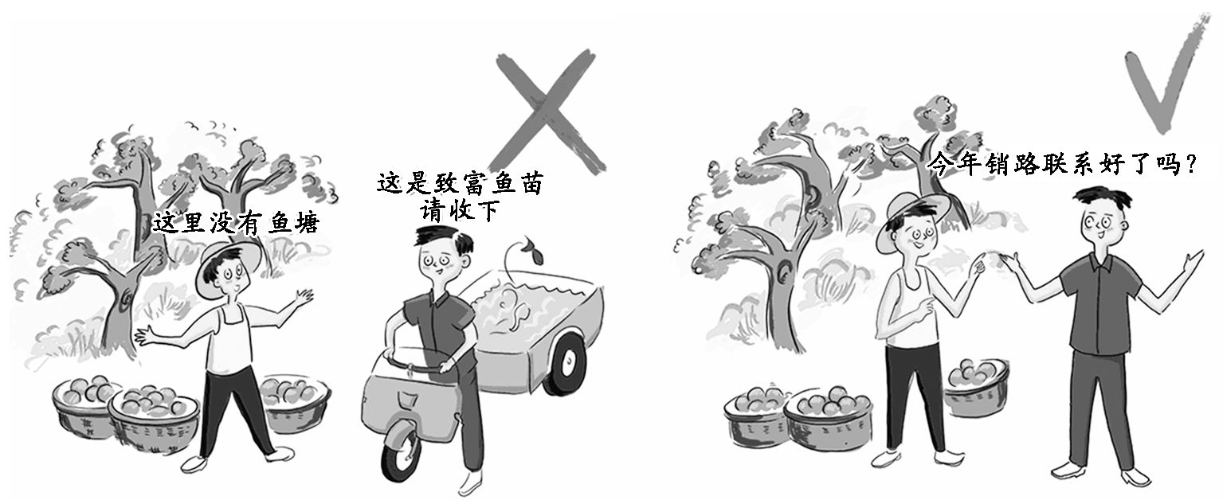
9．(2023·内蒙古赤峰模拟)下面的漫画《换个姿势去调研》中的“转换”给我们的哲学启示有( )

Slide 43
①注重实践行动，反对不去落实的“空头政策”
②了解实际情况，避免不接地气的“空中政策”
③加强分析研究，坚持真理性与价值性的统一
④站稳人民立场，自觉维护最广大人民的利益
A．①③ B．①④ C．②③ D．②④

Slide 44
答案：C
解析：左边漫画和右边漫画形成对比，强调扶贫政策一定要从实际情况出发，避免不接地气的“空中政策”，加强分析研究，真正满足人民群众的需要，做到真理性与价值性的统一，②③正确。漫画寓意要“转换”调研方式，并不是之前“不去落实”，也并不是之前没有坚持人民立场，而是之前的工作方法不对，“转换”强调的是工作方法的转换，①④与材料无关。

Slide 45
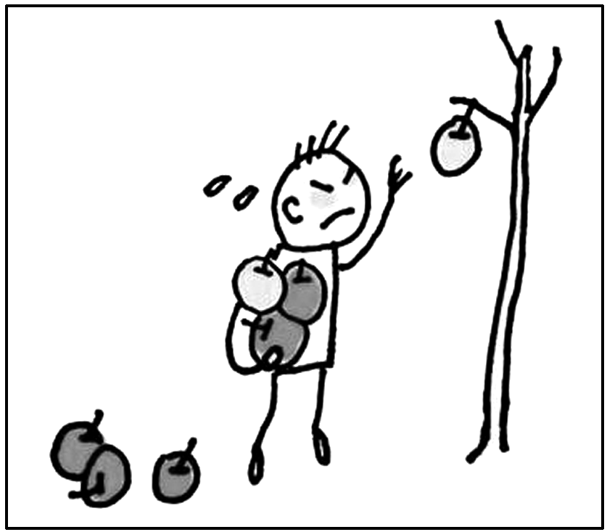
10．(2023·内蒙古名校联盟联考)漫画《从不吃亏的人最后特别吃亏》体现的哲学道理是( )
①要一切以时间、地点和条件为转移
②矛盾双方在一定条件下可以相互转化
③要坚持两点论与重点论的统一
④价值观影响人们行为的选择
A．①③ B．①④ C．②③ D．②④

Slide 46
答案：D
解析：漫画寓意强调矛盾双方在一定条件下可以相互转化，不涉及要一切以时间、地点和条件为转移，①排除。从不吃亏的人最后特别吃亏，说明“不吃亏”和“吃亏”作为矛盾双方在一定条件下可以相互转化，②正确。漫画的寓意没有体现要坚持两点论与重点论的统一，③排除。从不吃亏的人最后特别吃亏，强调价值观会影响人们行为的选择，告诉人们要树立正确的价值观，作出正确的价值判断和价值选择，④正确。

Slide 47
特色题型(二) 传导类选择题
例析题型·融通技法
题型解读
传导类选择题一般由题干(题目要求)、备选内容和备选项(内容组合)三部分构成。其特点是要求学生把一些事件现象或按时间顺序、或按空间方位、或按因果关系等加以排列，选出正确答案。此类题型可以考查学生理解、分析、比较问题的能力。

Slide 48
传导类选择题的题目要求中，常有“传导路径”“传导预期”“传导顺序”“传导机制”等词语。一种现象作为传导源，由于系统的关联性往往引起另一种现象的产生，进而形成一系列的连锁反应。传导类选择题就是针对传导源的传导路径，考查这种传导过程是否符合事物发展规律。

Slide 49
[技法指导]
解答此类题最常用的方法是“首位判断法”或“尾项判断法”，即找出事件、现象关联中的第一位要素或最后一位要素。对于较复杂的无法用“首位判断法”或“尾项判断法”直接选出正确答案的推导类选择题，通常采用“首尾两端结合判断法”进行解答。第一步，看“首”，运用排除法缩小范围；第二步，看“尾”，即对剩余项的“尾”进行比较分析，

Slide 50
判断哪个尾项正确。无论排序选择题怎样设计，我们只要在掌握基础知识的前提下，充分运用解题技巧，注意各内容之间的逻辑关系，就能将其化繁为简，变难为易。对于“首”和“尾”已经确定的推导类选择题，首先要判断中间选项观点表述是否正确或是否符合题意，否则要排除；其次，要厘清中间选项与“首”和“尾”的“果因关系”，即中间选项是不是“首”的“果”，同时又是尾项的“因”。

Slide 51
[技法例析]
[例1] (2022·全国乙卷)2022年，我国在企业所得税征收中加大研发费用加计扣除政策实施力度，将科技型中小企业加计扣除比例从75%提高到100%[实际扣除费用＝研发费用(1＋加计扣除比例)]，用税收优惠机制激励企业加大研发投入，培育壮大新动能。该机制的作用路径是( )

Slide 52
A．加大研发投入→减少扣除费用→少交所得税→增加净利润→扩大生产规模
B．多计扣除费用→增大应税所得→多交所得税→增加国家税收→获得研发激励
C．多计扣除费用→减少应税所得→少交所得税→增加净利润→加大研发投入
D．加大研发投入→增强企业创新→降低生产费用→赢得竞争优势→扩大产品市场

Slide 53
[技法演示] 本题属于“首尾两端结合判断法”推导类选择题。第一步，看“首”，运用排除法缩小范围。该题由题干中“我国在企业所得税征收中加大研发费用加计扣除政策实施力度”可知，多计扣除费用应该放在首位，A、D排除；第二步，看“尾”，即因果联系中的最终的结果。由题干中“用税收优惠机制激励企业加大研发投入，培育壮大新动能”可知加大研发投入，培育壮大新动能放在末尾。多计扣除费用意味着会减少应税所得，B错误。
[答案] C

Slide 54
[例2] (2022·湖南高考)《中共中央 国务院关于加快建设全国统一大市场的意见》强调，要加快建设高效规范、公平竞争、充分开放的全国统一大市场，为构建高水平社会主义市场经济体制提供重要支撑。能正确反映其内在联系的是( )

Slide 55
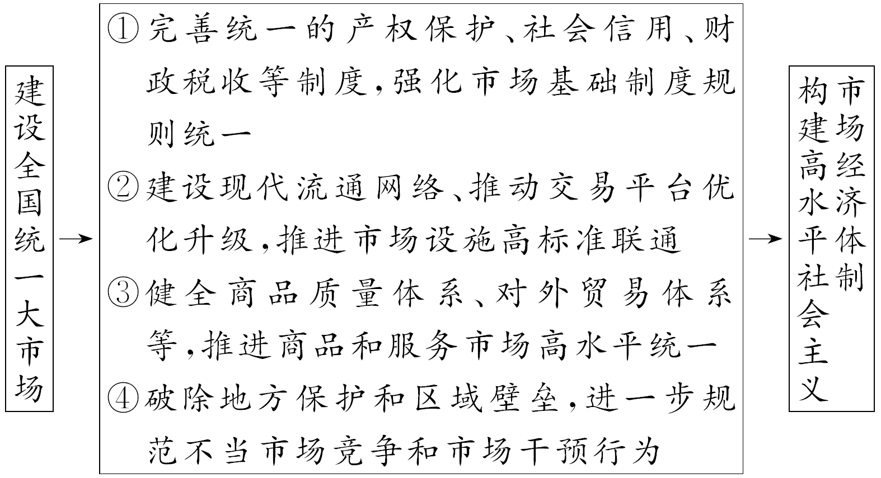
A．①③ B．①④ C．②③ D．②④
[答案] D

Slide 56
[技法演示] 本题属于“首”和“尾”确定的推导类选择题。首先，判断中间选项观点表述是否正确或符合题意。①中“统一的财政税收”等建设全国统一制度的说法错误，排除。健全对外贸易体系与建设全国统一大市场无关，③排除。其次，厘清中间选项与“首”和“尾”的“果因关系”。建设全国统一大市场，需要建设现代流通网络、推动交易平台优化升级，推进市场设施高标准联通，由此为构建高水平社会主义市场经济体制提供重要支撑，②正确。建设全国统一大市场，通过破除地方保护和区域壁垒，进一步规范不当市场竞争和市场干预行为，能够为构建高水平社会主义市场经济体制提供重要支撑，④正确。

Slide 57
强化训练·内化技法
1．(2023·内蒙古包头二模)2023年3月17日，中国人民银行宣布，降低金融机构存款准备金率0.25个百分点(不含已执行5%存款准备金率的金融机构)。本次下调后，金融机构加权平均存款准备金率约为7.6%。本次降准政策的作用过程及目标是( )
A．降低存款准备金率→流通中货币量增加→物价下降→推动经济高质量发展
B．降低存款准备金率→流通中货币量减少→促进消费→抑制通货膨胀

Slide 58
C．降低存款准备金率→投资规模扩大→商品供给增加→抑制通货膨胀
D．降低存款准备金率→保持流动性充裕→支持重点领域→推动经济高质量发展
答案：D
解析：降低存款准备金率，流通中货币量增加，会导致物价上涨而非下降，A错误。降低存款准备金率，流通中货币量增加而非减少，B错误。 抑制通货膨胀应减少流通中的货币量，增加商品供给并不能抑制通货膨胀，C错误。降低存款准备金率，能够保持流动性充裕，从而支持重点领域，推动经济高质量发展，D传导正确。

Slide 59
2．(2023·四川绵阳模拟)2023年，我国继续实施积极的财政政策和稳健的货币政策。积极的财政政策要加力提效，保持必要的财政支出强度。稳健的货币政策要精准有力，保持流动性合理充裕，引导金融机构加大对小微企业、科技创新、绿色发展等领域支持力度。若不考虑其他因素，以上两项政策发挥作用的传导路径是( )

Slide 60
①实施新的减税降费政策→减轻企业负担→化解市场主体的生产经营风险 ②适度超前开展基础设施建设投资→扩大社会总需求→推动经济稳步发展 ③定向下调存款准备金率→降低科创企业融资成本→提高盈利水平和效益 ④降低环保领域信贷利率→环保行业资金流动性增强→助力绿色产业发展
A．②④ B．①③ C．②③ D．①④

Slide 61
答案：A
解析：材料强调积极的财政政策要加力提效，稳健的货币政策要精准有力，适度超前开展基础设施建设投资能扩大社会总需求，从而推动经济稳步发展；降低环保领域信贷利率可以增强环保行业资金流动性，从而助力绿色产业发展，②④传导正确。减税降费政策能减轻企业负担，但并不能化解市场主体的生产经营风险，①错误。定向下调存款准备金率不能直接降低科创企业融资成本，③错误。

Slide 62
3．(2023·陕西安康二模)2023年积极的财政政策要加力提效。支出、税收、政府债券等都是财政政策的重要工具，中央经济工作会议要求保持必要的财政支出强度，优化组合赤字、专项债、贴息等工具，在有效支持高质量发展中保障财政可持续和地方政府债务风险可控。下列关于积极的财政政策的作用路径分析正确的是( )

Slide 63
①增加专项债券规模→撬动社会资本→形成投资合力→持续形成投资拉动力 ②扩大财政支出规模→扩大有效投资→增加社会总供给→促进经济平稳运行 ③实行减税降费政策→减轻企业负担→降低企业经营风险→释放企业发展活力 ④优化财政支出结构→加大重点领域投入→推动产业转型升级→实现高质量发展
A．①② B．②③ C．①④ D．③④

Slide 64
答案：C
解析：政府增加专项债券规模，属于积极的财政政策，可以调动社会资本参与投资的积极性，形成投资合力，持续形成投资拉动力，促进经济增长，①正确。政府扩大财政支出规模，扩大了有效投资，增加社会总需求而不是社会总供给，②错误。实行减税降费政策能够减轻企业负担，但是不能降低企业经营风险，③错误。优化财政支出结构，有利于加大对重点领域的财政支持，属于积极的财政政策，有利于优化产业链布局，推动产业转型升级，从而实现高质量发展，④正确。

Slide 65
4．2023年中央一号文件提出，鼓励脱贫地区有条件的农户发展庭院经济(农民以自家住宅院落及其周围为基地，以家庭为生产和经营单位，为自己和社会提供农业土特产品和有关服务的经济)。某地引导动员群众整合房前屋后的空余土地、空闲资源，自主发展种养殖、休闲娱乐等庭院经济，农民借此走上致富道路。发展庭院经济的传导路径是( )

Slide 66
①创新农村经营体制，激发经济发展活力 ②促进农民就业创业，拓展农民增收渠道 ③推动农村生态宜居，促进农民生活富裕 ④开发闲置生产要素，发展乡村特色产业 ⑤巩固脱贫攻坚成果，防止发生规模性返贫
A．②→③→⑤ B．②→④→③
C．④→①→⑤ D．④→②→⑤

Slide 67
答案：D
解析：发展庭院经济，可以开发闲置生产要素，发展乡村特色产业，④排在第一位。农民借此走上致富道路，表明庭院经济有利于促进农民就业创业，拓展农民增收渠道，②排在第二位。农民增收，有利于巩固脱贫攻坚成果，防止发生规模性返贫，⑤排在第三位。材料表述的是发展庭院经济促进农民增收，没有涉及创新农村经营体制和推动农村生态宜居，①③排除。

Slide 68
5．(2023·广西柳州三模)2022年以来，美联储正式进入加息周期，美元升值速度明显加快，而非美货币汇率则出现大幅度下跌。为稳定本币汇率，防范金融风险，R国决定卖出国家外汇储备中的美国国债。R国上述决策的目标及作用过程是( )
①卖出美债获得美元 ②买入本币 ③卖出美元 ④本币汇率上升 ⑤本币汇率下降
A．②→④→①→③ B．③→②→⑤→①
C．①→③→②→④ D．⑤→②→①→④

Slide 69
答案：C
解析：R国卖出国家外汇储备中的美国国债，R国能获得美元，①排第一位。R国获得美元后，需要卖出美元，增加美元的供给，缓解美元升值，③排第二位。卖出美元后，买入本币，能够缓解本币贬值，②排第三位。通过卖出美元，买入本币，使本币汇率上升，从而达到稳定本币汇率，防范金融风险的目的，④排第四位。美元升值速度明显加快，而非美货币汇率则出现大幅度下跌，因此“稳定本币汇率”要求使本币汇率稳中有升，而不是下降，⑤排除。

Slide 70
6．(2023·河南创新发展联盟二模)近年来，浙江、云南、天津等地面向全国招聘“乡村CEO”(CEO是首席执行官的英文缩写，是主司企业行政事务的最高行政官员)，鼓励本土和返乡人才从事专门的乡村经营性工作。此举产生影响的正确传导路径是( )
①为乡村产业提供更多人才支撑 ②健全按生产要素参与分配机制 ③推动乡村振兴和共同富裕 ④提高农村集体收入和农民收入 ⑤激发乡村产业发展活力
A．①→⑤→④→③ B．②→①→④→③
C．⑤→④→①→③ D．①→③→④→⑤

Slide 71
答案：A
解析：向全国招聘“乡村CEO”，鼓励本土和返乡人才从事专门的乡村经营性工作，为乡村产业提供更多人才支撑，①应该排在第一位。更多的人才返乡工作，有利于激发乡村产业发展活力，⑤应该排在第二位。增强乡村产业发展活力，有利于提高农村集体收入和农民收入，④应该排在第三位。农村集体收入和农民收入提高，进一步推动乡村振兴和共同富裕，③应该排在第四位。材料强调的是乡村集体经济发展，不涉及按生产要素参与分配，②排除。正确的传导路径是①→⑤→④→③。

Slide 72
7．优化商场工程建设审批手续，加大电子证照推广应用力度，推动实现企业“想进进得来”，推动实现“有事管住，无事不扰”……北京市发展改革委、北京市商务局联合印发《清理隐性壁垒优化消费营商环境实施方案》，聚焦餐饮、连锁超市和便利店新消费品牌孵化八个业态，提出51项改革任务打通痛点堵点。推行上述改革的正确传导路径是( )
①助力扩大内需战略 ②改善居民消费环境 ③实施科学宏观调控 ④提振居民消费意愿 ⑤增强居民消费能力
A．②→④→⑤→① B．③→②→④→⑤
C．③→②→④→① D．③→⑤→④→②

Slide 73
答案：C
解析：北京市发展改革委、北京市商务局联合印发《清理隐性壁垒优化消费营商环境实施方案》，这是政府履行职能、实施科学宏观调控的表现，③排在第一位。改善居民消费环境是从影响居民消费的外部因素着手，这是该改革举措的直接效应，②排在第二位。提振居民消费意愿是从影响居民消费的外部因素着手，是改善居民消费环境的直接结果，④排在第三位。助力扩大内需战略，促进经济发展，是该改革举措的最终目的，①排在末位。该改革举措有利于提振居民消费意愿，但不会直接增加居民收入，增强居民消费能力，⑤排除。故该改革的正确传导路径是③→②→④→①。

Slide 74
8．(2023·江西高三二模)2023年3月17日，广东省政府发布《广东省进一步加大力度支持民间投资发展的实施方案》，提出支持制造业民间投资转型升级，鼓励民间投资更多依靠创新驱动发展，鼓励民间资本持续加大研发投入。这些措施的积极作用传导正确的是( )
①依靠创新驱动→推动科技成果转化→转变发展方式→提高综合竞争力 ②加强投资干预→优化营商环境→降低投资风险性→激发民间投资热情 ③持续加大研发投入→优化产业结构→增强发展新动能→提高发展韧性 ④培育新业态新模式→增强就业包容性→扩大就业→增加低收入者收入
A．①③ B．①④ C．②③ D．②④

Slide 75
答案：A
解析：民间投资依靠创新驱动，有利于推动科技成果转化，转变发展方式，提高综合竞争力，①正确。题干反映广东支持民间投资发展，而不是进行投资干预，并且加强投资干预并不能一定降低投资风险，②错误。鼓励民间资本持续加大研发投入，有利于优化产业结构，能够增强发展新动能，从而提高发展韧性，③正确。新业态新模式对就业者有新要求，不一定体现增强就业包容性，广东的做法也不是为了增加低收入者的收入，④错误。

Slide 76
9．(2023·江西省八所重点中学联考)为促进经济平稳运行，以习近平同志为核心的党中央强化宏观政策跨周期和逆周期调节，及时实施大规模增值税留抵退税等新的组合式税费支持政策、制造业中小微企业延续缓缴税费等稳经济一揽子政策及接续措施。据此推导正确的是( )
①增值税留抵退税→实施调整税收政策→理顺财政分配关系→增强经济发展动能 ②波段式降准降息→实施稳健的货币政策→强化跨周期调节→经济平稳运行 ③实施缓税缓费政策→降低企业税负成本→帮企业渡过难关→稳定企业生产 ④组合式税费支持→实施积极的财政政策→强化逆周期调节→增强市场活力
A．①② B．①④ C．②③ D．③④

Slide 77
答案：B
解析：通过增值税留抵退税，实施调整税收政策，进而理顺财政分配关系，增强经济发展动能，①正确。材料强调的税费政策是财政政策，波段式降准降息是货币政策，②排除。缓税缓费政策只是缓缴纳税费，并不是不缴纳，所以不能降低企业税负成本，③排除。通过实施组合式税费支持，实施积极的财政政策，强化逆周期调节，从而增强市场活力，④入选。

Slide 78
10．(2023·广西高三一模)“共享农庄”指把农村闲置住房进行个性化改造，形成一房一院一地，并根据需求改造为市民田园生活、度假养生等多种模式，再通过互联网对外出租。某村挖掘自身优势，探索“共享农庄”，实现了田园变公园、农房变客房、劳作变体验，带动形成了“非标民宿＋体验农场＋特色餐饮＋自然教育”等新发展模式。“共享农庄”模式对该村影响的正确传导路径是( )

Slide 79
①激发乡村建设热情，推进乡村全面振兴
②促进农旅融合发展，拓宽农民增收渠道
③农民获得的收入增加，农民获得感增强
④盘活农村闲置资源，改善乡村人居环境
A．①→④→②→③ B．②→③→①→④
C．④→③→①→② D．④→②→③→①

Slide 80
答案：D
解析： “共享农庄”将农村闲置资源进行个性化改造，有利于盘活农村闲置资源，改善乡村人居环境，④排第一。改善乡村人居环境，有利于发展乡村旅游，促进农旅融合发展，拓宽农民增收渠道，②排第二。农民增收渠道拓宽，通过农庄获得更多收入，收入的增加使农民获得感增强，③排第三。农民的获得感增强，更加愿意投身乡村建设，从而激发乡村建设热情，推进乡村全面振兴，①排第四。因此，正确的传导路径是④→②→③→①。

Slide 81
特色题型(三) 原因·依据(条件)类主观题
例析题型·融通技法
题型解读
设问内容：第一，确定某知识范围，要求分析或说明材料对应的某方面的理论依据；第二，未确定知识范围，要求从不同角度分析材料中某些举措的理论依据。
设问呈现方式：“分析……的原因”“分析……的必要性”“分析……的依据”“分析……的正确性”“分析……的合理性”“为什么……”“说明……的理由”等。

Slide 82
[技法指导]
按照设问主题逻辑答题 | ①主体1为什么、主体2为什么、主体3为什么。②从主体的性质、地位、宗旨、职能、行为的影响、意义等方面作答
按照设问内涵逻辑答题 | ①必要性(理论依据、现实要求、发展必然)。②重要性(作用、目的、意义)。③可能性(条件)

Slide 83
续表
按照知识逻辑推理答题(演绎推理三段论) | ①大前提(一般原理)。②小前提(原理的特殊化)。③结论(特殊化符合一般原理的结论)
认真分析材料与设问，明确知识、主体和指向 | ①注意知识范围，明确要求运用的知识模块。②注意梳理材料信息，根据材料中的有效信息来调动和运用相关知识，而不是简单地罗列教材知识

Slide 84
[技法例析]
[典例] (2023·江苏高考)阅读材料，回答问题。
面对社会治理中遇到的诸多困难和挑战，我国扩大了地方立法权。全国人大常委会既要监督地方立法，又要促进地方立法。推进备案审查工作不仅可以对违背上位法的规定进行纠正，还可以支持地方开展地方立法探索，从而推动有关方面完善法律法规制度。

Slide 85
案例1
某省物业管理条例规定“按时缴纳物业费等相关费用”是小区业主参选业主委员会的前提条件之一。A 市居民对此提出审查建议，认为这与民法典和国务院《物业管理条例》有关规定相抵触。接到审查建议，全国人大常委会法工委立即启动审查程序，并进行了回应：经过审查，以业主未按时缴纳物业费限制业主参选业主委员会，缺乏上位法依据，不符合立法原意和法治精神，制定机关应对相关规定进行修改。

Slide 86
案例2
针对非机动车事故发生率、伤亡率高，具有较大社会危害性的新情况，B市出台了非机动车安全管理条例。该市居民提出审查建议，认为条例中对于驾驶无号牌非机动车行为的处罚力度超出了道路交通安全法的相关处罚规定。全国人大常委会法工委启动审查程序并作出结论：该规定是地方人大基于管理需要对非机动车上道路行驶的新情况、新问题作出的回应，既符合法律的原则和精神，又一定程度补足了法律规定的滞后。
结合材料并运用《政治与法治》知识，分析全国人大常委会法工委为什么既要维护法治统一，又要鼓励地方创造性开展地方立法工作。

Slide 87
[技法演示] 第一步：审设问。明确主体、知识范围、问题限定和作答角度。本题要求分析全国人大法工委既维护国家法治统一，又鼓励地方创造性开展地方立法工作的原因，要综合《政治与法治》的知识，结合材料内容从维护法治统一和鼓励地方立法两个角度加以分析。
第二步：审材料。提取关键信息，链接教材知识。
关键信息①：对A市与民法典和国务院有关规定相抵触的部分责令修改→维护法制统一、尊严、权威。

Slide 88
关键信息②：对于B市符合法律的原则和精神的条例，全国人大法工委予以肯定，弥补了法律规定的滞后→增强治理的整体性。
关键信息③：面对社会治理中遇到的诸多困难和挑战，我国扩大了地方立法权→坚持科学立法。
关键信息④：全国人大常委会既要监督地方立法，又要促进地方立法→坚持民主集中制。
第三步：整合信息，组织答案。注意设问角度并将教材知识与材料有机结合。

Slide 89
[答案] ①维护法制统一、尊严、权威，发挥法律应有的统一规范和约束作用。对A市与民法典和国务院有关规定相抵触的部分，全国人大常委会法工委责令修改，维护了国家法律的权威。②增强治理的整体性，完善国家治理体系，提升国家治理水平和治理能力。承认B市符合法律的原则和精神的条例，弥补法律规定的滞后，形成完备的法律规范体系、高效的法治实施体系、有力的法治保障体系，有利于提高我国法治体系的整体效能。③科学立法，提升立法的质量，更加扎实地推进依法治国。面对社会治理中遇到的诸多困难和挑战，我国扩大了地方立法权，顺应了经济社会发展要求，维护了最广大人民根本利益。④推进国家重大发展战略的实施，促进区域协调发展，推动生态文明建设，实现高质量发展。根据国家治理需要，按照民主集中制原则，科学合理地配置国家机关的权力与责任，实现了党的领导、人民当家作主和依法治国的有机统一，有利于实现高质量发展。

Slide 90
强化训练·内化技法
1．阅读材料，完成下列要求。
截至2023年1月11日，全国已有深圳、苏州、东莞、宁波、广州、厦门、成都、杭州、无锡、南京、佛山、金华、吴江等城市将“出海抢单”付诸行动。
此番“出海抢单”，很大程度上源于政府的主动作为，浙江省启动“千团万企拓市场抢订单行动”，由浙江省商务厅牵头，全省各地商务部门带队，带领各地外贸企业出海找市场、抢订单。政府通过正确引导，隆重出台了各项贴心、人性化的举措，给企业牵线搭桥，打消企业家顾虑。在包机出海抢单行动中，多地政府瞄准外贸企业面临的发展难题——外需走弱，订单不足等，有针对性地提供多种便利，比如协调航班、缩短办证时间、给予配套资助等，助力外贸企业迎难而上，乘风破浪。

Slide 91
结合材料，运用《经济生活》的相关知识，分析政府带头组团“出海抢单”的动因。
解析：本题属于原因类主观题，需要从材料中提取有效关键信息，并调用《经济生活》的有关知识，从宏观调控、经济全球化、新发展理念、实现经济高质量发展等角度来分析作答。关键词：带领各地外贸企业出海找市场、抢订单，政府瞄准外贸企业面临的发展难题，并有针对性地提供多种便利，助力外贸企业迎难而上→可联系有为政府与有效市场的有机结合，经济全球化，两个市场、两种资源，开放发展理念，开放型经济新体制的知识。

Slide 92
答案：政府带头组团“出海抢单”，让企业拓展国际市场，充分体现了有效市场和有为政府更好结合，可以全面提振企业的信心，激发各类市场主体活力；有利于精准深化国内国际两个市场的资源流通和标准对接，深度融入经济全球化，充分利用两个市场、两种资源，促进经济发展；有利于落实开放发展理念，不断拓展对外经贸合作，建设更高水平开放型经济新体制，提高现代化经济体系的国际竞争力，为稳住经济大盘作出更大贡献。

Slide 93
2．阅读材料，完成下列要求。
党章是党的根本大法，是全党必须遵循的总规矩。现行党章是党的十二大修改制定的。根据形势和任务的发展变化，党的十三大至十九大都对党章作了适当修改。实践证明，这些修改都有利于更好发挥党章的规范和指导作用。

Slide 94
2022年10月22日，党的二十大闭幕会在人民大会堂隆重举行。在习近平总书记的主持下，2 338名代表、特邀代表以举手方式郑重表决通过了《中国共产党章程(修正案)》，这是全体共产党员和广大人民群众共同心声和共同意志的充分表达。大会一致同意把党的十九大以来习近平新时代中国特色社会主义思想新发展写入党章；一致同意把党的初心使命、党的百年奋斗重大成就和历史经验的内容写入党章；一致同意把全面建设社会主义现代化国家、以中国式现代化全面推进中华民族伟大复兴的奋斗目标写入党章；一致同意把党的二十大报告确立的重大理论观点和重大战略思想写入党章；一致同意把党的十九大以来以习近平同志为核心的党中央坚持党的全面领导、加强党的建设的新鲜经验写入党章。

Slide 95
结合材料，运用《政治生活》的知识分析党的二十大为什么要修改党章。
解析：本题为阐释说明类试题，设问指向的主语是“党的二十大”，思维对象是“为什么要修改党章”，据此可知需要调用《政治生活》中中国共产党的相关知识作答。解答本题可以党的知识为线索，结合材料加以分析。
材料信息 | 答题要点
党章是全党必须遵循的总规矩、根据形势和任务的发展变化 | 维护党章权威、顺应时代潮流
这是全体共产党员和广大人民群众共同心声和共同意志的充分表达 | 顺应党心民心

Slide 96
续表
把党的十九大以来习近平新时代中国特色社会主义思想新发展写入党章 | 中国共产党的指导思想
党的初心使命 | 中国共产党的执政理念和宗旨
把党的百年奋斗重大成就和历史经验的内容、以中国式现代化全面推进中华民族伟大复兴的奋斗目标、以习近平同志为核心的党中央坚持党的全面领导的新鲜经验写入党章 | 中国共产党的领导和执政地位

Slide 97
答案：①顺应党心民心，顺应时代潮流，维护党章的权威性，保持党的先进性和纯洁性；②维护党中央集中统一领导，贯彻党的创新理论的政治自觉、行动自觉，把习近平新时代中国特色社会主义思想贯彻落实到党和国家工作各方面全过程；③推动全党准确把握新形势新要求新任务，增强为民服务的思想自觉，进一步坚定信心、锐意进取，不断夺取全面建设社会主义现代化国家新胜利；④提高党的长期执政能力和领导水平，更好领导党和国家事业，筑牢党长期执政的坚实根基。

Slide 98
3．(2023·江西南昌一模)阅读材料，完成下列要求。
全球产业链供应链跨越回境、网络变错、环环相扣，资金、技术、人才、知识、信息等生产要素高速流动、高效配置。经过几十年的发展，世界已形成“你中有我、我中有你”的产业分工格局，各国通过产业链供应链紧密相连、共同进步，在实现自身发展的同时，也促进了世界经济的繁荣。

Slide 99
当前，少数国家的贸易保护主义、“断链”“脱钩”等逆全球化行为，已成为各国面临的共同挑战。世界经济不确定性加大，维护全球产业链供应链稳定的要求更加迫切，国家之间的相互合作与协作至关重要。中国坚持经济全球化正确方向，推动贸易和投资自由化便利化，推进双边、区域和多边合作，共同营造有利于发展的国际环境，共同培育全球发展新动能，反对保护主义，反对“筑墙设垒”“脱钩断链”，推动世界经济复苏进程走稳走实，让发展成果更好惠及各国人民。
结合材料，运用“当代国际社会”的知识，分析为什么要坚持经济全球化正确方向，反对“筑墙设垒”“脱钩断链”。

Slide 100
解析：回答本题，需要结合材料从当代国际社会的角度分析坚持经济全球化正确方向，反对“筑墙设垒”“脱钩断链”的原因，具体思路如下：

Slide 101
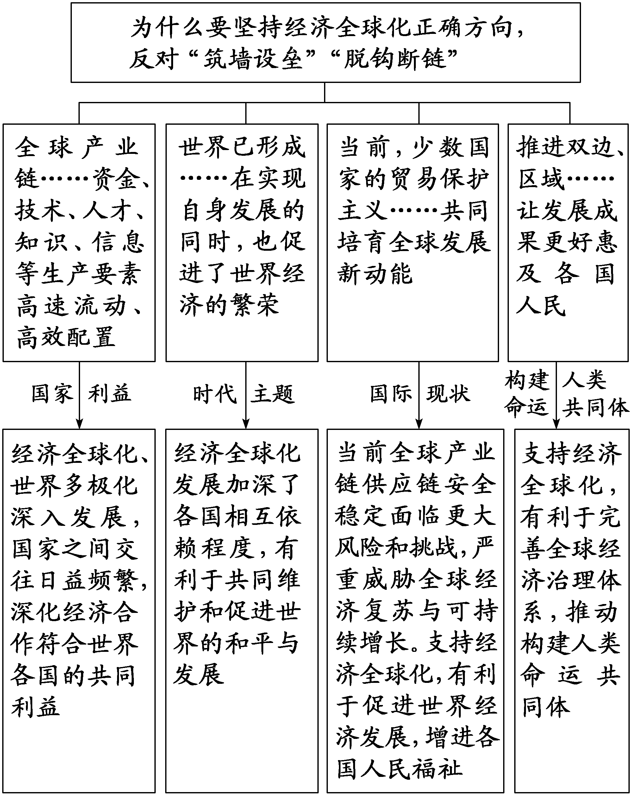

Slide 102
答案：经济全球化、世界多极化深入发展，国家之间交往日益频繁，深化经济合作符合世界各国的共同利益。经济全球化发展加深了各国相互依赖程度，有利于共同维护和促进世界的和平与发展。当前全球产业链供应链安全稳定面临更大风险和挑战，严重威胁全球经济复苏与可持续增长。支持经济全球化，有利于促进世界经济发展，增进各国人民福祉；完善全球经济治理体系，推动构建人类命运共同体。

Slide 103
4．(2023·江西南昌二模)阅读材料，完成下列要求。
党的二十大报告指出：“我们深入推进全面从严治党，经过不懈努力，党找到了自我革命这一跳出治乱兴衰历史周期率的第二个答案，自我净化、自我完善、自我革新、自我提高能力显著增强，管党治党宽松软状况得到根本扭转，风清气正的党内政治生态不断形成和发展，确保党永远不变质、不变色、不变味”。

Slide 104
全面建设社会主义现代化国家，全面推进中华民族伟大复兴，关键在党，我们党作为世界上最大的马克思主义执政党，必须时刻保持解决大党独有难题的清醒和坚定，全党必须牢记全面从严治党永远在路上，党的自我革命永远在路上，决不能有松劲歇脚、疲劳厌战的情绪，必须持之以恒推进全面从严治党，深入推进新时代党的建设新的伟大工程，以党的自我革命引领社会革命。
结合材料，运用《政治生活》的知识说明为什么要深入推进党的自我革命。

Slide 105
解析：本题属于原因类试题，需要结合材料，从勇于自我革命、加强党的全面领导、永葆党的先进性和纯洁性、巩固党的长期执政地位等角度进行说明。
答案：①勇于自我革命是马克思主义政党的性质与宗旨的必然要求；②坚持和加强党的全面领导，推进全面从严治党向纵深发展，提高党的领导能力和执政水平；③可以永葆党的先进性和纯洁性，增强党的创造力、凝聚力、战斗力；④有利于党始终赢得人民的拥护，始终不忘初心与使命，巩固党的长期执政地位。

Slide 106
特色题型(四) 辨析评析类试题
例析题型·融通技法
题型解读
辨析评析类题型常以某一具体事件为背景，要求考生对事件中涉及的各种行为或观点进行评价分析、辩证地分析，是近几年高考试卷中出现的高频题型之一。这种题型不仅可以考查考生对基础知识的掌握情况，还可以考查考生的辩证思维能力。其常见设问方式以“如何评价”“对×××观点加以评析”等形式出现。

Slide 107
[技法指导]
(一)把握通法
判断表态 | 即对观点的合理性进行判断，是正确，还是错误，还是正误参半
阐述道理 | 依据理论和现实分析正确性的依据，点明错误的原因
明确做法 | 在辩证分析观点正误的基础上，得出正确的结论

Slide 108
(二)灵活运用
1．观点绝对(片面)型
第一步 | 调动指定的知识点(或原理)内容
第二步 | 对设问中的观点进行分析
第三步 | 将要评析的观点与原理对接，分别从其合理性与不足的地方进行分析，一定要指出观点错误的原因就在于“把影响事物的多种因素归结为单一因素”

Slide 109
2．正误混杂型
第一步 | 指出观点正确或合理的部分，并说明理由
第二步 | 指出观点中不正确或不合理的部分，并说明理由
第三步 | 针对材料中的观点所犯的错误，指出应该怎么办

Slide 110
[技法例析]
[典例] (2022·山东高考)推进碳达峰碳中和是推动高质量发展的内在要求。
材料一 粗钢的主要用途是作为原料，用来制成各种规格的管材、铸件等。长期以来，我国一直是全球最大粗钢生产国，全球占比最高达到56.7%。2021年，我国粗钢产量10.3亿吨。随着国际市场需求恢复，粗钢价格飙升，我国粗钢出口量明显增长。2021年我国粗钢净出口4 096.1万吨，较2020年增加2 451.6 万吨。但同时钢铁行业的碳排放问题日益引起人们的关注。2021年我国钢铁行业碳排量占全国碳排放总量的15%左右，是制造业门类中碳排量最大的行业。

Slide 111
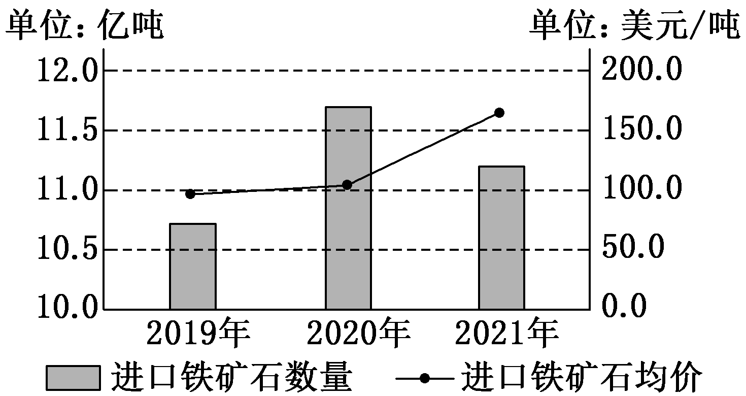
材料二 铁矿石是生产粗钢的重要原材料之一。我国铁矿石的对外依存度超过80%，而且缺乏定价权。下图是2019—2021年我国铁矿石进口情况。

Slide 112
有观点认为，为推动我国经济高质量发展，钢铁行业应扩大粗钢产量并增加出口。结合材料，运用经济与社会、当代国际政治与经济知识，对该观点进行评析。

Slide 113
[技法演示] 本题属于正误混杂型辨析评析类试题。
第一步，指出观点正确或合理的部分，并说明理由。可联系利用全球资源和市场，说明我国粗钢出口量明显增长可推动钢铁行业发展。
第二步，指出观点中不正确或不合理的部分，并说明理由。盲目扩大粗钢产量并增加出口的做法不可取，其原因可联系材料中关于中国缺乏定价权、铁行业的碳排放问题日益严重等方面进行分析。
第三步，总结概括，从整体、全局高度进行总结，针对材料中的观点所犯的错误，指出应该怎么办。可从国家和企业两个角度进行分析，从国家角度讲，要联系深化供给侧结构性改革角度分析；从企业角度讲，可联系企业的经营与发展知识分析。

Slide 114
[答案] ①经济全球化大背景下，随着国际市场需求恢复，粗钢价格飙升，我国粗钢出口量明显增长。这样可以更好利用全球资源和市场，推动钢铁行业发展。②铁矿石是生产粗钢的重要原材料之一，我国铁矿石的对外依存度非常之高，而且缺乏定价权。近年来，进口铁矿石价格飙升，提高粗钢产量的成本、利润空间大幅度减少。钢铁行业不应盲目扩大粗钢产量并增加出口。③钢铁行业的碳排放问题日益引起人们的关注，2021年我国钢铁行业碳排量占全国碳排放总量的15%左右，是制造业门类中碳排量最大的行业。④为推动我国经济高质量发展，钢铁行业不能盲目扩张，走高耗能、高污染、低附加值的老路，必须贯彻新发展理念，深化供给侧结构性改革，重点是促进产能过剩有效化解，促进产业优化重组；推动钢铁

Slide 115
行业的开放朝着优化结构、拓展深度、提高效益方向转变。 ⑤相关企业应着眼于长远发展，制定正确的经营战略，提高自主创新能力，依靠技术进步、科学管理等手段，形成自己的竞争优势；唯有如此，钢铁行业才能真正走出产能过剩、利润下降的困境。

Slide 116
强化训练·内化技法
1．(2023·广东深圳二模)阅读材料，完成下列要求。
中国式现代化是全体人民共同富裕的现代化。共同富裕是中国特色社会主义的本质要求，也是一个长期的历史过程。某校学生以“奔向共同富裕之路”为主题，开展社会实践活动并形成调研报告。以下是甲、乙两组同学的调研报告(节选)。

Slide 117
甲组
A村打造新型集体经济，用集体的土地建起了“乡村十八坊”。建立农村合作社，发展食用菌、蓝莓等特色产业，建设农耕博物馆、乡村振兴学院、游客中心、生态田园等设备设施。现已成为国家AAA级景区，2022年接待游客突破100万人次，村集体经济收入达到1 480万元，村民人均可支配收入达到5.6万元。

Slide 118
乙组
B村与非集体资本合作发展“保底收益型”混合所有制经济。该村62户原住村民以现金或宅基地使用权和农家乐使用权入股50%，村外商户投资占股30%，村集体占股20%，共同组建混合所有制企业。该企业寻求外源性人才、资金，共同开发集体资源，以投资入股形式开发村外产业项目，帮助村民走上致富之路。
甲组同学认为：发展壮大农村集体经济是实现“共同富裕”的重要路径。乙组同学认为：发展混合所有制经济才是实现“共同富裕”的重要保障。结合材料，运用《经济生活》的知识加以评述。

Slide 119
解析：解答本题，首先审设问，设问观点1——发展壮大农村集体经济是实现“共同富裕”的重要路径，设问观点2——发展混合所有制经济才是实现“共同富裕”的重要保障，设问指向——运用《经济生活》的知识对两种观点加以评述。本题属于评析类试题，考生在解答本题时要明确两组同学的观点虽有道理，但不全面——实现“共同富裕”既需要发展农村集体经济又需要发展混合所有制经济，还需要坚持党的领导、健全以社会保障等为主要手段的再分配调节机制，发挥三次分配的作用等。其次，审材料，提取关键信息，链接教材知识。

Slide 120
答案：甲、乙两组的观点都有一定的合理性，共同体现了坚持“两个毫不动摇”，促进多种所有制经济共同发展。但是全面推动乡村振兴、实现共同富裕，还要坚持党的领导，推动有效市场和有为政府更好结合，推动经济高质量发展，健全以社会保障等为主要手段的再分配调节机制，发挥三次分配的作用。

Slide 121
2．阅读材料，完成下列要求。
习近平总书记在党的二十大报告中指出：“全过程人民民主是社会主义民主政治的本质属性，是最广泛、最真实、最管用的民主。必须坚定不移走中国特色社会主义政治发展道路，坚持党的领导、人民当家作主、依法治国有机统一”。

Slide 122
为进一步扩大公众对人大工作的参与，落实全过程人民民主要求，江西省人大常委会向社会公开征集2023年议题建议。议题建议围绕贯彻党的二十大、中央工作会议和习近平总书记视察江西重要讲话精神，锚定省第十五次党代会决策部署及全面建设“六个江西”目标任务，以及关系人民群众切身利益、社会普遍关注的重大问题(如创新引领高质量发展、大力实施发展和改革双“一号工程”、推动全面绿色转型发展、促进区域协调发展、加强社会治理创新等方面)、并属于省人大常委会职权范围内的工作。同时，可以就省人大常委会听取和审议本级人民政府、监察委员会、人民法院和人民检察院的专项工作报告或开展执法检查，提出议题建议。

Slide 123
有人认为，充分发扬人民民主就是不断扩大公众的政治参与。结合材料中江西省人大的工作，运用《政治生活》的知识对此观点加以评析。
解析：本题属于评析类主观题，要求考生结合材料对“充分发扬人民民主就是不断扩大公众的政治参与”这一观点进行评述。需要调用发展社会主义民主政治的有关知识，结合材料与设问观点进行辩证的分析。关键词①：江西省人大常委会向社会公开征集2023年议题建议→可联系全过程人民民主是社会主义民主政治的本质属性，是最广泛、最真实、最管用的民主，说明该观点有一定的合理性。关键词②：充分发扬人民民主就是不断扩大公众的政治参与→可联系发扬全过程人民民主要坚持民主集中制原则，要坚持党的领导、人民当家作主、依法治国有机统一，说明该观点是片面的。

Slide 124
答案：①全过程人民民主是社会主义民主政治的本质属性，是最广泛、最真实、最管用的民主。充分发扬全过程人民民主需要创造条件、创新途径扩大公众的政治参与。江西省人大通过广泛征询民意、了解民情、集中民智，维护了公民的知情权、参与权、表达权，保障了人民当家作主。该观点有一定的合理性。②充分发扬全过程人民民主要坚持民主集中制原则，要在民主基础上进行必要的集中。江西省人大在民主的基础上集中各方意见依法履职；依法加强对一府两院一委工作的监督，保障人民的利益和意志得到彰显。③发扬全过程人民民主还要坚持党的领导、人民当家作主、依法治国有机统一，依法有序推进公众的政治参与。江西省人大在党领导下依法履职、依法立法、民主立法、依法行使监督权、保障公民民主监督等，将人民民主制度化、程序化、规范化。

Slide 125
3．由人工智能实验室OpenAI发布的对话式大型语言模型ChatGPT在中外各大媒体平台掀起了一阵狂热之风。有专家认为，ChatGPT将给信息产业带来颠覆性的变革。但是，由此带来的科技性失业等风险也不容忽视。马丁·福特在《机器人时代》的预言似乎正在变为现实：人与机器之间互相加强的正反馈循环不断加快，最终的结果是将产生“智能爆炸”……数以千计的高技术含量的信息类岗位的消失可能是一曲前奏，未来以知识为基础的岗位将会受到更全面的影响。

Slide 126
有人认为，不是因为人工智能发展让一部分人失业，而是人工智能发展还未来得及创造出更多的岗位。结合材料，运用“唯物辩证法”的有关知识，对此观点进行评析。
解析：本题为观点评析类主观题，需要结合具体情境，运用恰当原理，对所给观点进行分析。关键词①：ChatGPT将给信息产业带来颠覆性的变革。但是，由此带来的科技性失业等风险也不容忽视→可联系用一分为二的观点看问题；关键词②：数以千计的高技术含量的信息类岗位的消失可能是一曲前奏，未来以知识为基础的岗位将会受到更全面的影响→可联系发展的观点、两点论等知识。

Slide 127
答案：①矛盾就是对立统一，要坚持一分为二，用全面的观点看问题。人工智能发展给信息产业带来颠覆性变革的同时，也不可避免地会造成科技性失业等风险和问题。②发展的实质是事物的前进和上升，是新事物的产生和旧事物的灭亡，要用发展的眼光看问题。人工智能发展符合客观规律，具有强大生命力和远大前途，未来必将创造出更多的就业岗位。③事物的性质主要是由主要矛盾的主要方面决定的，要坚持两点论与重点论相统一，分清主流和支流。人工智能发展的积极作用是矛盾的主要方面，由此应引导人工智能向前发展，促使更多人从事高创造性工作，推动高质量发展。

Slide 128
4．(2023·河南开封二模)阅读材料，完成下列要求。
2023年2月25日，第十九届国际络病学大会在北京召开，大会认为络病理论是我们中医药传承创新的典范。
中医药讲究的是从根部治疗疾病，根据每个患者的不同病症，采取不同的治疗方案，提高免疫力，让人体自己战胜疾病；缺点是中药见效慢，味道苦涩。据中投顾问发布的报告显示，去年我国北上广三地零售药店中，中成药仅占市场总份额的30%。西药服用方便，疗效速度快，治疗周期短，先进医疗设备也能进行准确检查和治疗，让西医一跃成为世界上受众最广的医疗体系；而它的缺点是针对局部进行治疗，且会出现一些严重的副作用。

Slide 129
国务院印发的《中医药发展战略规划纲要》提出要坚持中西医并重，落实中医药与西医药的平等地位。只有兼容并蓄、相互借鉴，才能把中药从“一筐草”变为“一筐宝”，让中西医药都为民所用、共治百姓之疾，让中西医药完美结合引领潮流，不仅可以更好的疗愈九州大地，更能面向世界，为全人类的健康保驾护航。
有人认为：中医药将被西医药取代。结合材料，请运用“矛盾特殊性”的知识对此加以评析。

Slide 130
解析：本题是评析类主观题，需要调用矛盾特殊性的有关知识，对观点进行评析。关键词①：中医药讲究的是从根部治疗疾病，根据每个患者的不同病症，采取不同的治疗方案，提高免疫力，让人体自己战胜疾病；西药服用方便，疗效速度快，治疗周期短→可联系矛盾着的事物及其每一个侧面各有其特点，对中西医药评价要坚持具体问题具体分析。关键词②：中医药缺点是中药见效慢，味道苦涩；西药的缺点是针对局部进行治疗，且会出现一些严重的副作用→可联系中西医药各有利弊，没有优劣之分。关键词③：兼容并蓄、相互借鉴，让中西医药完美结合引领潮流→可联系立足实际，兼容并蓄、相互借鉴，满足不同群众的需求。

Slide 131
答案：①矛盾着的事物及其每一个侧面各有其特点(或不同的事物有不同的矛盾；同一矛盾的两个不同方面也各有其特殊性)，对中西医药评价要坚持具体问题具体分析。②中西医药各有利弊，没有优劣之分。中医药将被西医药取代的观点只看到了西医药的优点而忽视了其缺点，具有片面性。③中西医药只是治疗方式的不同，应充分认识中西医药的利弊，立足实际，兼容并蓄、相互借鉴，满足不同群众的需求。

Slide 132
特色题型(五) 措施启示类试题
例析题型·融通技法
题型解读
措施启示类试题是高考的常考题型，选择题和非选择题均有涉及。设问一般以“措施”“要求”“做”“如何”“启示”等字词为题眼，要求学生对有关问题提出解决的措施。“措施启示类”设问能直接考查学生分析问题、解决问题的能力，是高考试题中最常用的一种设问方式。此类设问是灵活多样的，既可以让学生直接提出有关解决问题的措施或对策，也可以让学生给有关主体(如党、国家、企业、消费者等)针对某个需要解决的问题提出建议。

Slide 133
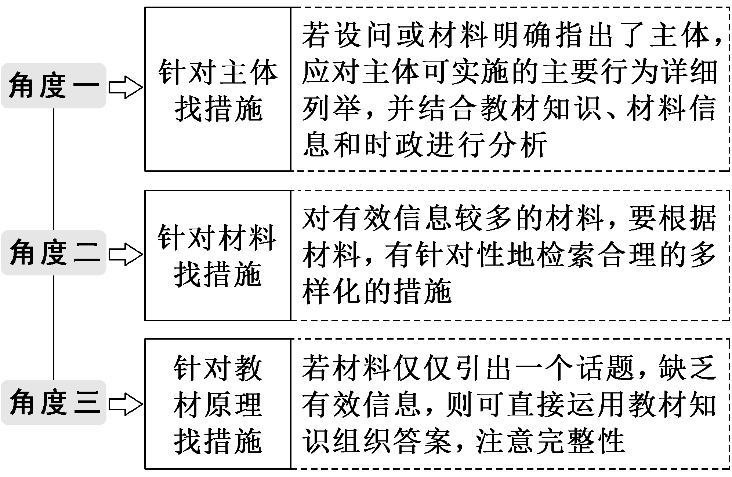
[技法指导]

Slide 134
[技法例析]
[典例] (2022·湖南高考)阅读材料，完成下列要求。
长江拥有独特的生态系统，是我国重要的生态宝库。2018年，习近平总书记在长江岳阳段考察时强调：“修复长江生态环境，是新时代赋予我们的艰巨任务，也是人民群众的热切期盼。”“绝不容许长江生态环境在我们这一代人手上继续恶化下去，一定要给子孙后代留下一条清洁美丽的万里长江！”

Slide 135
治理污染不讲条件，严控空间不让分毫，修复生态不打折扣。湖南扛牢“守护好一江碧水”政治责任，以“一湖四水”为主战场，继全部清理洞庭湖区黑杨林后，将洞庭湖区被围圈的湖面“还湖于湖”，全部退出湖区造纸产能，推进重点工矿区转型升级……2021年长江湖南段两岸种植营造林1 786.6万亩、石漠化综合治理391.5万亩、水土流失治理574.7万亩，恢复湿地面积3.49万亩，生态环境持续向好，在确保“一江清水向东流”中彰显新担当。
请结合材料，运用联系客观性的知识，谈谈如何给子孙后代留下一条清洁美丽的万里长江。

Slide 136
[技法演示] 本题属于措施建议类试题。
1．针对教材原理找措施。材料设问要求运用联系客观性的知识，要阐述联系客观性的内涵及其要求。
2．针对材料找措施。根据材料可知长江生态环境由于不当开发，曾经持续恶化，可联系联系具有客观性，切忌主观随意性。根据材料中在确保“一江清水向东流”中彰显新担当的要求，可联系人对事物的联系并不是无能为力的。

Slide 137
[答案] ①联系具有客观性，要从事物固有的联系中把握事物，切忌主观随意性。人与自然是有机整体，长江拥有独特的生态系统，是我国重要的生态宝库，历史上对该区域的过度、无序开发导致长江生态环境严重恶化，这告诉我们要尊重自然，从人与自然的固有联系中认识和改造自然，坚持人与自然和谐共生。②人对事物的联系并不是无能为力的，人们可以根据事物的固有联系，改变事物的状态，调整原有的联系，建立新的联系。新时代，我们只有坚持绿色发展理念，在修复长江生态环境中彰显新担当、努力作为，才能确保“一江清水向东流”，让生态环境持续向好。

Slide 138
强化训练·内化技法
1．(2023·四川绵阳三模)阅读材料，完成下列要求。
重视调查研究，是我们党在各个历史时期做好工作的重要传家宝，是我们党的优良传统作风。1927年3月，毛泽东同志通过走访群众进行大量调研完成的《湖南农民运动考察报告》为农村包围城市道路提供了理论支撑；习近平同志在浙江任职期间跑遍浙江的山山水水，贴近群众进行求真务实扎扎实实的调查研究，提出“八八战略”，为浙江发展指出正确方向。步入新时代，我们党面临的形势和任务都发生了变化，但是调查研究的作用、要求和目的没有变，继承和弘扬我们党调查研究的优良传统，对我们贯彻落实好党中央的各项决策部署，推动新时代党和人民事业不断发展大有裨益。

Slide 139
调查研究是获得真知灼见的源头活水，是做好工作的基本功。长期以来，我们在实践中形成了走访、蹲点等许多行之有效的传统调研方法，应继续坚持。同时，顺应信息化发展潮流，网络调查、大数据调查等现代调研手段对更全面、更深入对现实情况的把握也起到了重要作用。习近平总书记在不同场合反复强调用好调查研究这一党的“传家宝”，做好调查研究这一“基本功”，指出“调查研究是谋事之基、成事之道。没有调查，就没有发言权，更没有决策权”。
结合材料并运用《文化生活》的知识，分析新时代应如何用好调查研究这一“传家宝”。

Slide 140
解析：本题的设问要求运用《文化生活》的知识，需要调用文化创新的知识，从文化创新的途径的角度来分析作答。关键词①：重视调查研究，是我们党在各个历史时期做好工作的重要传家宝→可联系继承传统，推陈出新。关键词②：步入新时代，我们党面临的形势和任务都发生了变化→可联系文化创新的根本途径。关键词③：毛泽东同志通过走访群众进行大量调研→可联系文化创新的主体。关键词④：顺应信息化发展潮流，出现现代调研手段→可联系文化创新的手段：守正创新。

Slide 141
答案：①立志做党光荣传统和优良作风的忠实传承人，推动新时代调查研究新风。②立足中国特色社会主义伟大实践，明确方向和任务展开调查研究。③坚持以人民为中心，厚植为民办实事的真挚情怀。④守正创新，不断创新方式方法，提高调研的科学性和实效性。

Slide 142

2．(2023·内蒙古赤峰三模)阅读材料，完成下列要求。
2023年1月11日，全国工业和信息化工作会议在
北京召开。会议决定在2023年继续开展消费品“三品”
全国行活动。右面图标为工信部“2022‘三品’全国行
活动标识”。
这个标识是用红、蓝、黄三种颜色组成“品”字，代表我国消费品工业多姿多彩、百花齐放，增品种、提品质、创品牌“三品”成效显著；绿色丝带串联“品”字，呈现“e”字型，代表数字化助力“三品”战略深入实施；绿色代表低碳、健康消费理念，“e”字尾部箭头向上，表示我国消费品工业持续稳定增长。

Slide 143
结合材料，运用《经济生活》的知识，分析说明消费品“三品”全国行活动标识所蕴涵的理念对促进高质量消费有何启示。
解析：本题属于启示类主观题，解答时，考生可根据消费品“三品”全国行活动标识所蕴涵的理念，调动教材知识加以分析说明。有效信息①：这个标识是用红、蓝、黄三种颜色组成“品”字，代表我国消费品工业多姿多彩、百花齐放，增品种、提品质、创品牌“三品”成效显著→可从生产决定消费，生产决定消费的对象、方式、质量和水平，为消费创造动力角度，说明“三品”全国行活动标识所蕴涵的理念，启示我们发展优质消费品生产是促进高质量消费的根本途径；有效信息②：绿色丝带串联“品”字，呈现“e”字型，代表数字化助力“三品”战略深入实施→可从深化供给侧结构性改革角度，

Slide 144
说明“三品”全国行活动标识所蕴涵的理念，启示我们通过高质量供给扩大有效需求，更好满足人民群众日益增长、不断升级和个性化的物质文化和生态环境等美好生活需要；可从创新发展理念角度，说明“三品”全国行活动标识所蕴涵的理念启示我们促进数字经济同消费品工业经济深度融合，提高产品数字化和消费便利化水平，有利于持续提升传统消费，培育消费新热点，发展消费新模式；有效信息③：绿色代表低碳、健康消费理念，“e”字尾部箭头向上，表示我国消费品工业持续稳定增长→可从绿色发展理念角度，说明“三品”全国行活动标识所蕴涵的理念，启示我们推进绿色发展，促进绿色低碳消费，有利于节约资源，保护环境，满足人民生命健康、绿色低碳的生活需求，促进高质量消费。

Slide 145
答案：①生产决定消费，生产决定消费的对象、方式、质量和水平，为消费创造动力。发展优质消费品生产是促进高质量消费的根本途径；②深化供给侧结构性改革，通过高质量供给扩大有效需求，更好满足人民群众日益增长、不断升级和个性化的物质文化和生态环境等美好生活需要；③促进数字经济同消费品工业经济深度融合，提高产品数字化和消费便利化水平，有利于持续提升传统消费，培育消费新热点，发展消费新模式；④推进绿色发展，促进绿色低碳消费，有利于节约资源，保护环境，满足人民生命健康、绿色低碳的生活需求，促进高质量消费。

Slide 146
3．(2023·四川南充二诊)阅读材料，完成下列要求。
北京时间2022年11月29日晚，“神舟十五”号点火飞天，坚守25年后，56岁的航天员邓清明终于实现飞天梦想。
作为中国首批航天员中唯一仍在现役却未执行过飞天任务的队员，邓清明用坚守和执着诠释了载人航天精神。他曾经四次作为备份航天员，一次又一次地目送着战友飞天。心中也曾有过动摇和自我怀疑。但为了国家航天事业，为了自己的飞天初心，邓清明时刻准备着，宁可备而不用，绝不用而不备。他永不停歇的训练学习、持之以恒的奋斗努力、旷日持久的默默坚守，不断积累丰富飞行经验、加强身体和心理素质锻炼，学习各种航天专业知识，从未因为备份身份而放松对自己的要求。他坚信“功成不必在我，功成必定有我”。

Slide 147
邓清明25年的坚守，源于对祖国航天事业的热爱与忠诚，他始终坚守为了这一伟大事业默默奉献。“清寒枯苦飞天路，明净坚贞报国心。”这是邓清明挂在书房中的一副对联，也是中国一代又一代航天人前赴后继、奋勇拼搏的写照。
结合材料，运用“培养担当民族复兴大任的时代新人”的知识，谈谈邓清明逐梦航天的动人事迹对新时代青年学生的启示。
解析：本题属于启示类试题，考查的知识范围明确，通过分析，具体可运用坚定理想信念、践行社会主义核心价值观；提高个人思想道德修养和科学文化素养等知识来作答。

Slide 148
材料信息 | 答题要点
为了国家航天事业，为了自己的飞天初心 | 坚定理想信念，践行社会主义核心价值观
邓清明25年的坚守，源于对祖国航天事业的热爱与忠诚，他始终坚守为了这一伟大事业默默奉献
学习各种航天专业知识，从未因为备份身份而放松对自己的要求 | 加强学习，不断提高个人思想道德修养和科学文化素养
他永不停歇的训练学习、持之以恒的奋斗努力、旷日持久的默默坚守 | 顽强拼搏，自强不息，锤炼个人品格

Slide 149
续表
答案：①坚定理想信念，践行社会主义核心价值观，自觉将个人理想与祖国命运、人民利益相结合；②加强学习，增长才干，不断提高个人思想道德修养和科学文化素养；③顽强拼搏，自强不息，锤炼个人品格，不断增强责任、担当和奉献意识；④立足社会实践，脚踏实地，踔厉奋发，为实现中华民族的伟大复兴勇毅前行。
他曾经四次作为备份航天员，一次又一次地目送着战友飞天 | 脚踏实地，踔厉奋发，为实现中华民族的伟大复兴勇毅前行
邓清明时刻准备着，宁可备而不用，绝不用而不备
他永不停歇的训练学习、持之以恒的奋斗努力、旷日持久的默默坚守，不断积累丰富飞行经验

Slide 150
4．(2023·四川名校联考)阅读材料，完成下列要求。
革命年代，我们党创造性地提出“枪杆子里出政权”“农村包围城市”“支部建在连上”等理论，使“山沟沟里的马克思主义”指引中国革命走向胜利；新中国成立以后，面对社会主义革命和建设中出现的新问题新挑战，我们党从“以俄为师”到“以苏为鉴”，打破了对其他国家现代化模式的路径依赖，走上了独立自主的社会主义现代化道路；改革开放以后，我们党坚持“走自己的道路”，成功开创了中国特色社会主义；党的十八大以来，面对世界百年未有之大变局，我们党在“四位一体”基础上统筹推进“五位一体”总体布局，协调推进“四个全面”战略布局，开创了全面建设社会主义现代化的强国之路……我们党坚持培元固本和守正创新相统一，创立了

Slide 151
毛泽东思想、邓小平理论，形成了“三个代表”重要思想、科学发展观、习近平新时代中国特色社会主义思想，为党和人民事业发展提供了科学理论指导。
和谐、善治、立德修身、家国一体、追求中和、崇尚整体、实事求是、守正创新等中华优秀传统文化的精髓，已经成为当代中国治国理政、安邦济世的思想资源，儒家所勾勒的大同、小康等理想为共产主义远大理想提供了源头活水……党的二十大报告指出，坚持和发展马克思主义，必须同中华优秀传统文化相结合。
结合材料，运用《文化生活》的知识，说明党坚持和发展马克思主义的做法对建设社会主义文化强国的启示。

Slide 152
解析：本题属于启示类试题，注意作答主体为中国共产党，需要调用文化强国和文化自信的有关知识分析作答。
材料信息 | 答题要点
和谐、善治、立德修身、家国一体、追求中和、崇尚整体、实事求是、守正创新等中华优秀传统文化的精髓，已经成为当代中国治国理政、安邦济世的思想资源 | 立足于中国特色社会主义伟大实践，批判吸收人类优秀文化成果，与时俱进，不断创新
儒家所勾勒的大同、小康等理想为共产主义远大理想提供了源头活水 | 植根于本民族的文化土壤，推动中华优秀传统文化创造性转化和创新性发展

Slide 153
续表
党的二十大报告指出，坚持和发展马克思主义，必须同中华优秀传统文化相结合 | 坚持马克思主义的指导，坚守中华文化立场，坚持中国先进文化的前进方向
打破了对其他国家现代化模式的路径依赖，走上了独主自主的社会主义现代化道路 | 坚持走中国特色社会主义文化发展道路，树立高度的文化自觉和文化自信

Slide 154
答案：①立足于中国特色社会主义伟大实践，批判吸收人类优秀文化成果，与时俱进，不断创新。②植根于本民族的文化土壤，推动中华优秀传统文化创造性转化和创新性发展。③坚持马克思主义的指导，坚守中华文化立场，坚持中国先进文化的前进方向。④坚持走中国特色社会主义文化发展道路，树立高度的文化自觉和文化自信。

Slide 155
特色题型(六) 论文、提纲类试题
例析题型·融通技法
题型解读
论文、提纲类试题融开放性、创新性、实践性、探究性、应用性等为一体，以社会、经济、科技和生活中的热点问题作为探究性学习和实践活动的背景，要求学生综合运用所学知识和方法，对有关理论或现实问题进行探索和研究。这类试题的答案不是唯一的，允许、提倡和鼓励答案多元化，鼓励创造性思维，突出考查学生理论联系实际、学以致用的能力。

Slide 156
具体形式主要有：
(1)提出建议：依据对材料中某一现象或者问题的认识，针对出现的问题，提出相关的解决措施或建议。
(2)拟定标语：依据材料信息或设问指向，命制解决相关问题，或者扩大相关现象影响力的宣传标语或公益广告等。
(3)列举发言提纲：依据某一主题列出发言提纲，或者列出关于某一现象或问题的解决措施、意义、原因等的简要说明。
(4)撰写小论文：依据某一现象或者某一问题，针对特定的主旨，写一篇小论文，可以运用多个原理分析，也可结合一个观点深入探究等。

Slide 157
[技法指导]
1．建议类题目
明确设问主体 | 明确设问中提出建议的对象，从谁的角度提建议
把握主旨依据 | 明确设问中围绕哪个主题提出建议，明确提出建议的内容
找出对应措施 | 依据有效信息，立足理论和实践两个层面找出解决问题的措施

Slide 158
2．标语、发言提纲类题目
明确答题主体 | 依据设问要求，明确具体指向是什么，明确撰写什么样的标语或发言提纲
把握问题角度 | 精准把握标语或发言提纲的角度，是从意义角度还是措施等角度回答
完善答题信息 | 对标语信息进行修改完善，使其符合主旨要求

Slide 159
3．论文类题目
明确设问要求 | 通过对设问信息的分析，找出所列提纲涉及的核心内容
把握思维角度 | 依据核心内容或者主旨，进行发散思考，找出相应角度，可以从是什么、为什么、怎么做、怎么看等角度进行分析，这些角度又可以细分成几个小角度
找出相应依据 | 依据角度，结合理论和现实，完善提纲信息

Slide 160
[技法例析]
[典例] (2023·全国新课标卷)阅读材料，完成下列要求。
2020年2月，党中央强调要尽快推动出台生物安全法，加快构建国家生物安全法律法规体系、制度保障体系。自2021年4月15日起，《中华人民共和国生物安全法》正式施行。
当前，在联合国、世界卫生组织框架下，国际社会围绕应对全球性重大新发突发传染病、防范生物武器和生物恐怖主义现实威胁、规范并促进生物科技研究应用、保护生物多样性等关键议题的讨论更趋深入。

Slide 161
国家主席习近平在博鳌亚洲论坛2022年年会上强调：“坚持统筹维护传统领域和非传统领域安全，共同应对地区争端和恐怖主义、气候变化、网络安全、生物安全等全球性问题。”
假如你将代表中国出席联合国安理会召开的生物安全会议，请拟一份发言提纲，简要阐明中国的立场。
[技法演示] 第一步：审设问。明确主体、知识范围、问题限定和作答角度。本题具有开放性，考生可从联合国的作用、总体国家安全观、全球治理观、人类命运共同体等角度分析作答。

Slide 162
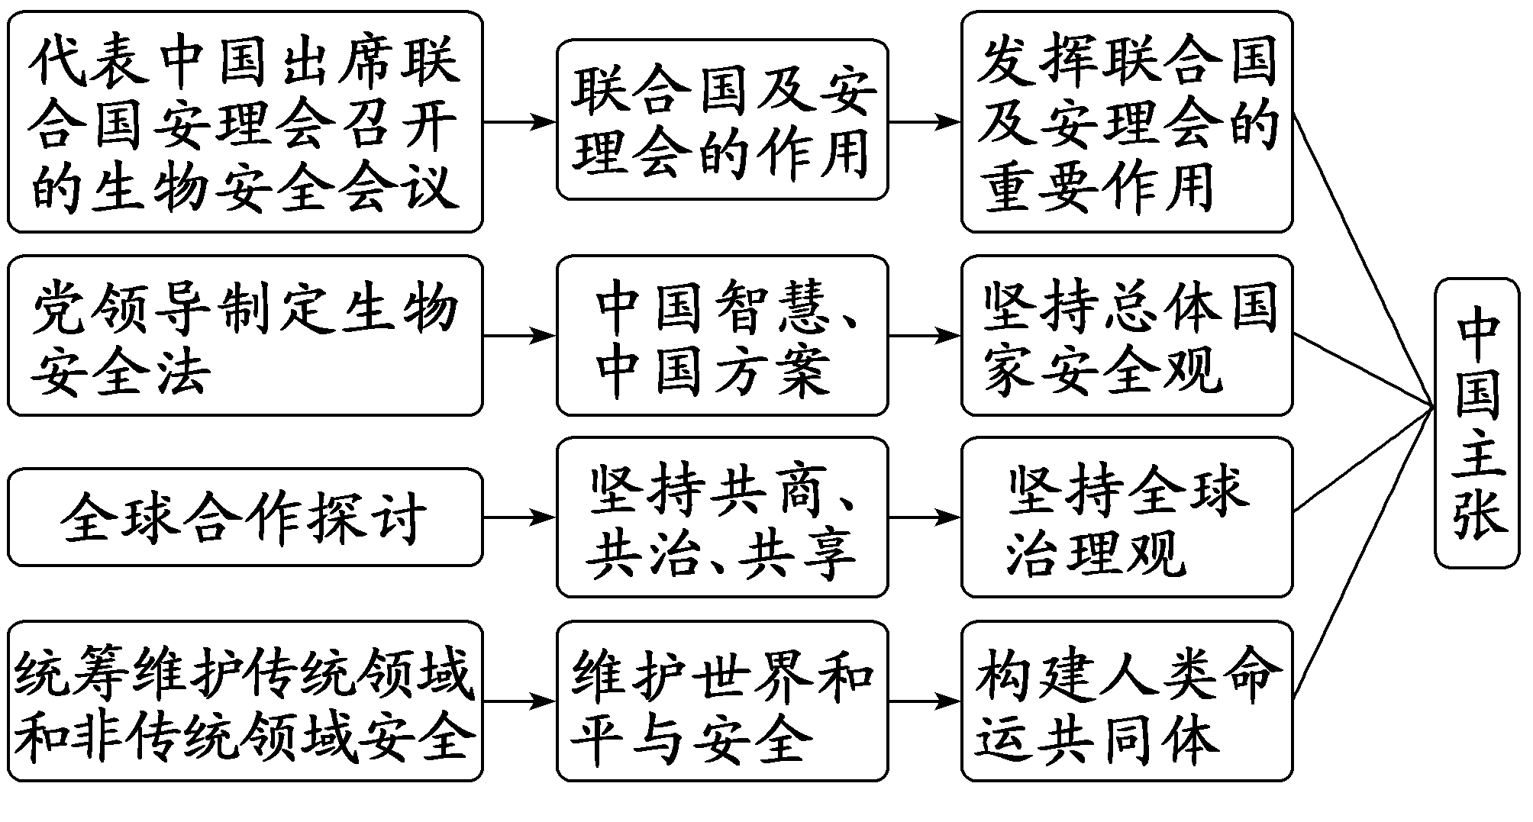
第二步：审材料。提取关键词，链接教材知识。

Slide 163
第三步：整合信息，组织答案。注意设问限定以及教材知识与材料、时政信息等相结合。
[答案] 示例：①发挥联合国及安理会在维护全球生物安全中的重要作用。②在中国共产党的领导下，我国加快构建国家生物安全法律法规制度体系，坚持总体国家安全观，以促进国际安全为依托，全面、严格履行国际义务，积极为完善全球生物安全治理贡献中国智慧，提供中国方案。③中国积极践行人类命运共同体理念，坚持全球治理观，坚持共商、共治、共享，统筹维护传统领域和非传统领域安全，愿同国际社会一道深入探讨维护全球生物安全。

Slide 164
强化训练·内化技法
1．阅读材料，完成下列要求。
“五一”假期，全国各地红色旅游景区人气高涨，活动丰富多彩。游客们在游览中传承红色精神、厚植家国情怀。
在纪念馆里聆听革命故事、走进红军学堂看一场红色电影、在红军食堂体验红军餐……闽东革命根据地福建省福安市斗面村推出的“红色体验游套餐”深受游客欢迎。四川雅安打造了夹金山干部学院、安顺场“初心”体验教育基地，还推出了多条红色精品旅游线路。上海举办“党的诞生地”青少年红色大寻访接力活动，近千名青少年分组走上四条精心设计的路线，在实地探访打卡和沉浸体验中学党史、感党恩。

Slide 165
秋收起义文家市会师纪念馆充分运用声光电、场景复原、电子沙盘、3D动画等技术和形式，增强游客的互动体验，向游客讲好党探索革命道路的历史。在革命圣地延安，红色主题演出精彩纷呈。青海省西路军红军小学举行“板凳课堂”，让游客聆听讲解员授课。邱少云烈士纪念馆运用现代科技直观生动展现英雄事迹。
安徽省明光市赵府社区举办“颂党恩迎五一”花灯表演，演员们将党史编成通俗唱词，结合民俗花灯表演，宣传党的历史。社区文艺工作者还编排了“学党史、颂党恩”专场文艺节目，走村串户、深入景区巡回演出，丰富了农村文化生活，带火了乡村旅游。

Slide 166
请就如何发挥“学党史、颂党恩”对学生学习的激励作用提两条建议。
解析：本题属于开放性试题，考生可结合材料，从传承红色文化的角度组织答案。
答案：示例：①开展“学党史、颂党恩”演讲、主题班会、知识竞赛等主题活动。②评选“学党史、颂党恩”年级标兵、学校标兵，并进行媒体宣传。

Slide 167
2．(2023·四川宜宾适考)阅读材料，回答下列问题。
社会是在矛盾运动中前进的，有矛盾就会有斗争。中国共产党的百年实践是一部伟大的斗争史，我们党在内忧外患中诞生，在历经磨难中成长，在攻坚克难中壮大，斗争精神贯穿于各个历史时期和全部奋斗实践。

Slide 168
近十年来，我们面临的风险挑战、矛盾问题之多，正本清源、治乱祛邪任务之重，攻克堡垒清除顽瘴痼疾难度之大，世所罕见、史所罕见。在重大风险、强大对手面前，总想过太平日子、不想斗争是不切实际的，得“软骨病”、患“恐惧症”是无济于事的。新时代十年的伟大变革正是在战胜各种风险挑战中得来的，是全党全国各族人民团结奋斗、坚决斗争的结果。
踏平坎坷成大道，斗罢艰险又出发。新时代新征程，全党同志务必敢于斗争、善于斗争，把握伟大斗争新的历史特点，根据形势变化及时调整斗争策略，提升见微知著的能力，把握好斗争这门艺术的门道；掌握斗争规律，增强斗争本领，不断夺取新时代伟大斗争的新胜利。

Slide 169
某中学开展“弘扬斗争精神，争做有理想、敢担当、能吃苦、肯奋斗的新时代好青年”的主题征文活动。请为该活动设计两个宣传标语。
解析：回答本题，一是联系活动主题，撰写宣传标语；二是根据材料呈现的成就、问题或困难，撰写宣传标语。言之有理即可。
答案：示例：①弘扬斗争精神，奉献火热青春。
②实践“五四”精神，竞展青春风采。

Slide 170
3．(2023·陕西西安二模)阅读材料，完成下列要求。
一杯“中国茶”，初品“色香味”，再品“精气神”。
中国是茶的故乡，我国是世界上最早种植茶树和制作茶叶的国家。中国茶的利用最初是出于“食”用之性而孕育于野生采集活动之中的，以满足于古人解决温饱的需求。在长期的食用过程中，人们越来越注重它的某些疗病的“药”用之性，茶类植物油的止渴、清神、消食、除瘴、解毒、利便等功能逐渐为人们所发现。在漫长的生活实践中，中国人久服成习，茶的药用之旨也逐渐隐没，日益转化为习常的饮料。

Slide 171
中国人爱茶，在泡茶、品茶、论茶这些充满仪式感的时刻中，体悟自然、感悟人生，增进交流、强化认同。数千年来，中国人采茶、制茶、饮茶，勤劳智慧的中国人民用世代相传的手工技艺制作出各种风味的茶品，供人饮用与分享，并由此形成了不同的制茶技艺及相关习俗。同时，中国茶文化在世代传承中形成了地域性、群体性和民族性特征，促进了茶器、茶歌、茶戏等文化表现形式的发展，营造了茶馆等关联性文化空间。中国茶，世界香。从古代丝绸之路、茶马古道、茶船古道，到今天丝绸之路经济带、21世纪海上丝绸之路，茶穿越历史、跨越国界，深受世界各国人民喜爱。2022年11月29日，我国申报的“中国传统制茶技艺及其相关习俗”被列入联合国教科文组织人类非物质文化遗产代表作名录。

Slide 172
对于非物质文化遗产的保护传承，习近平总书记一直十分关心。为传承非物质文化遗产，某地拟举办一次“让文化遗产‘活’起来”的主题研讨活动，请你写一篇短文，为该活动建言献策。(要求：①围绕主题，观点明确；②论证充分，逻辑清晰；③学科术语使用规范；④总字数在150字左右)
解析：本题属于开放类主观题，知识没有具体限定，考生可围绕研讨活动主题，根据设问要求，从处理好保护、利用、传承之间的关系角度，写出具体的让文化遗产活起来的措施。

Slide 173
答案：示例：让文化遗产“活”起来，我们应该在保护中利用，在利用中传承，做到保护优先，合理利用，活化展示。可以通过实施“文物＋”，使文物与教育结合，与科技联姻，与创意互通，建设智慧博物馆，挖掘文化遗产背后的内涵，精心设计开发丰富多彩的文创产品，创作人民群众喜闻乐见的文化节目，让观众感受文化遗产的深厚底蕴。还可以通过VR等新技术，让观众从视觉、听觉、触觉多维度感受文化遗产中隐藏的知识和奥秘，进一步让文化遗产焕发生机。

Slide 174
4．阅读材料，完成下列要求。
中国式现代化是人口规模巨大、全体人民共同富裕、物质文明和精神文明相协调、人与自然和谐共生、走和平发展道路的现代化。中华优秀传统文化是实现中国式现代化的“根”和“魂”。党的二十大报告中列举的十个重要理念：天下为公、民为邦本、为政以德、革故鼎新、任人唯贤、天人合一、自强不息、厚德载物、讲信修睦、亲仁善邻，分别来自《礼记·礼运》《论语·五子之歌》《论语·为政》等传统经典。

Slide 175
中国现代化进程中对待传统文化的过程经历了“否定—改造—吸收外来文化精华—传承创新”的转变。近代以来，在农业文明与工业文明、东方文明与西方文明的冲突下，数千年的中国传统文化被认为是现代化的严重障碍；新民主主义革命时期受五四新文化精神的影响，对中国传统文化的否定和排斥居于主导地位；伴随改革开放的进程，对传统文化的态度发生转变，认为要坚持有鉴别的对待、有扬弃的继承，而不能搞厚古薄今、以古非今，努力实现传统文化的创造性转化、创新性发展，使之与现代化相融相通、协力共进。
班级将召开“新时代与新青年”主题班会，请你写出两条发言提纲。

Slide 176
解析：本题具有开放性。回答时要把握班会主题是“新时代与新青年”，然后围绕这一主题，从机遇、舞台、条件、理想、本领、担当等角度来作答，言之成理即可。
答案：发言提纲要点：①侧重从新时代的角度回答，关键词有：机遇、舞台、条件等。②侧重从新青年角度回答，关键词有：理想、本领、担当等。

Slide 177

本课结束
更多精彩内容请登录：www.zghkt.cn

